Slide 1


Diferencijalne dijagnoze u svakodnevnoj radiologiji pasa i mačaka
Veterinarski dani 2026.
izv. prof. dr. sc. Hrvoje Capak (hcapak@vef.unizg.hr)
Veterinarski fakultet Sveučilišta u Zagrebu
Zavod za rendgenologiju, ultrazvučnu dijagnostiku i
fizikalnu terapiju

Slide 2

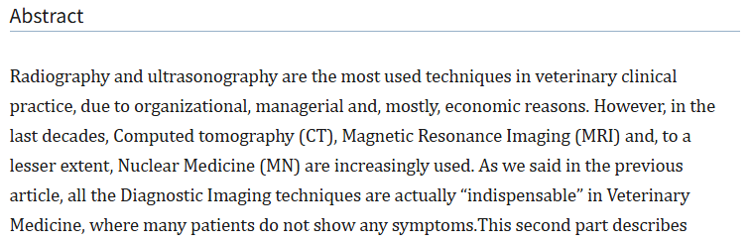

Slide 3
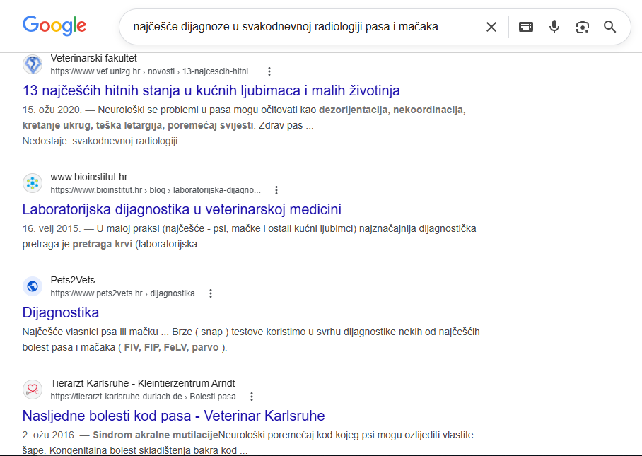
Dr. google

Slide 4
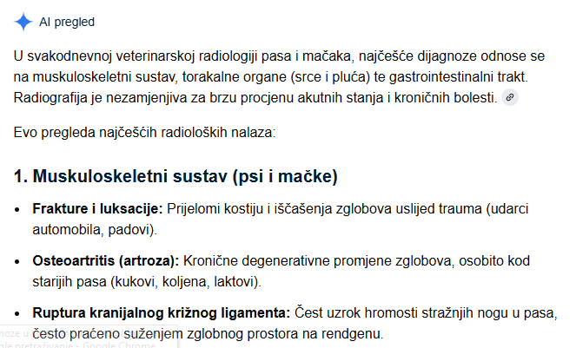
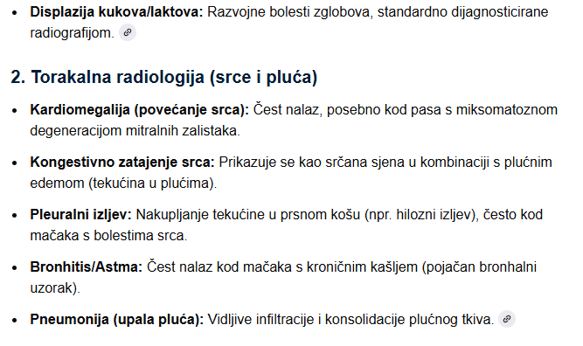

Slide 5
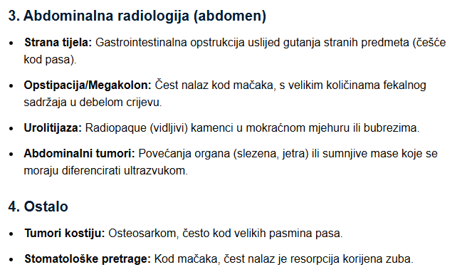

Slide 6
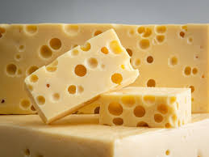

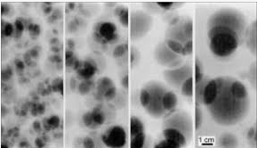

Slide 7
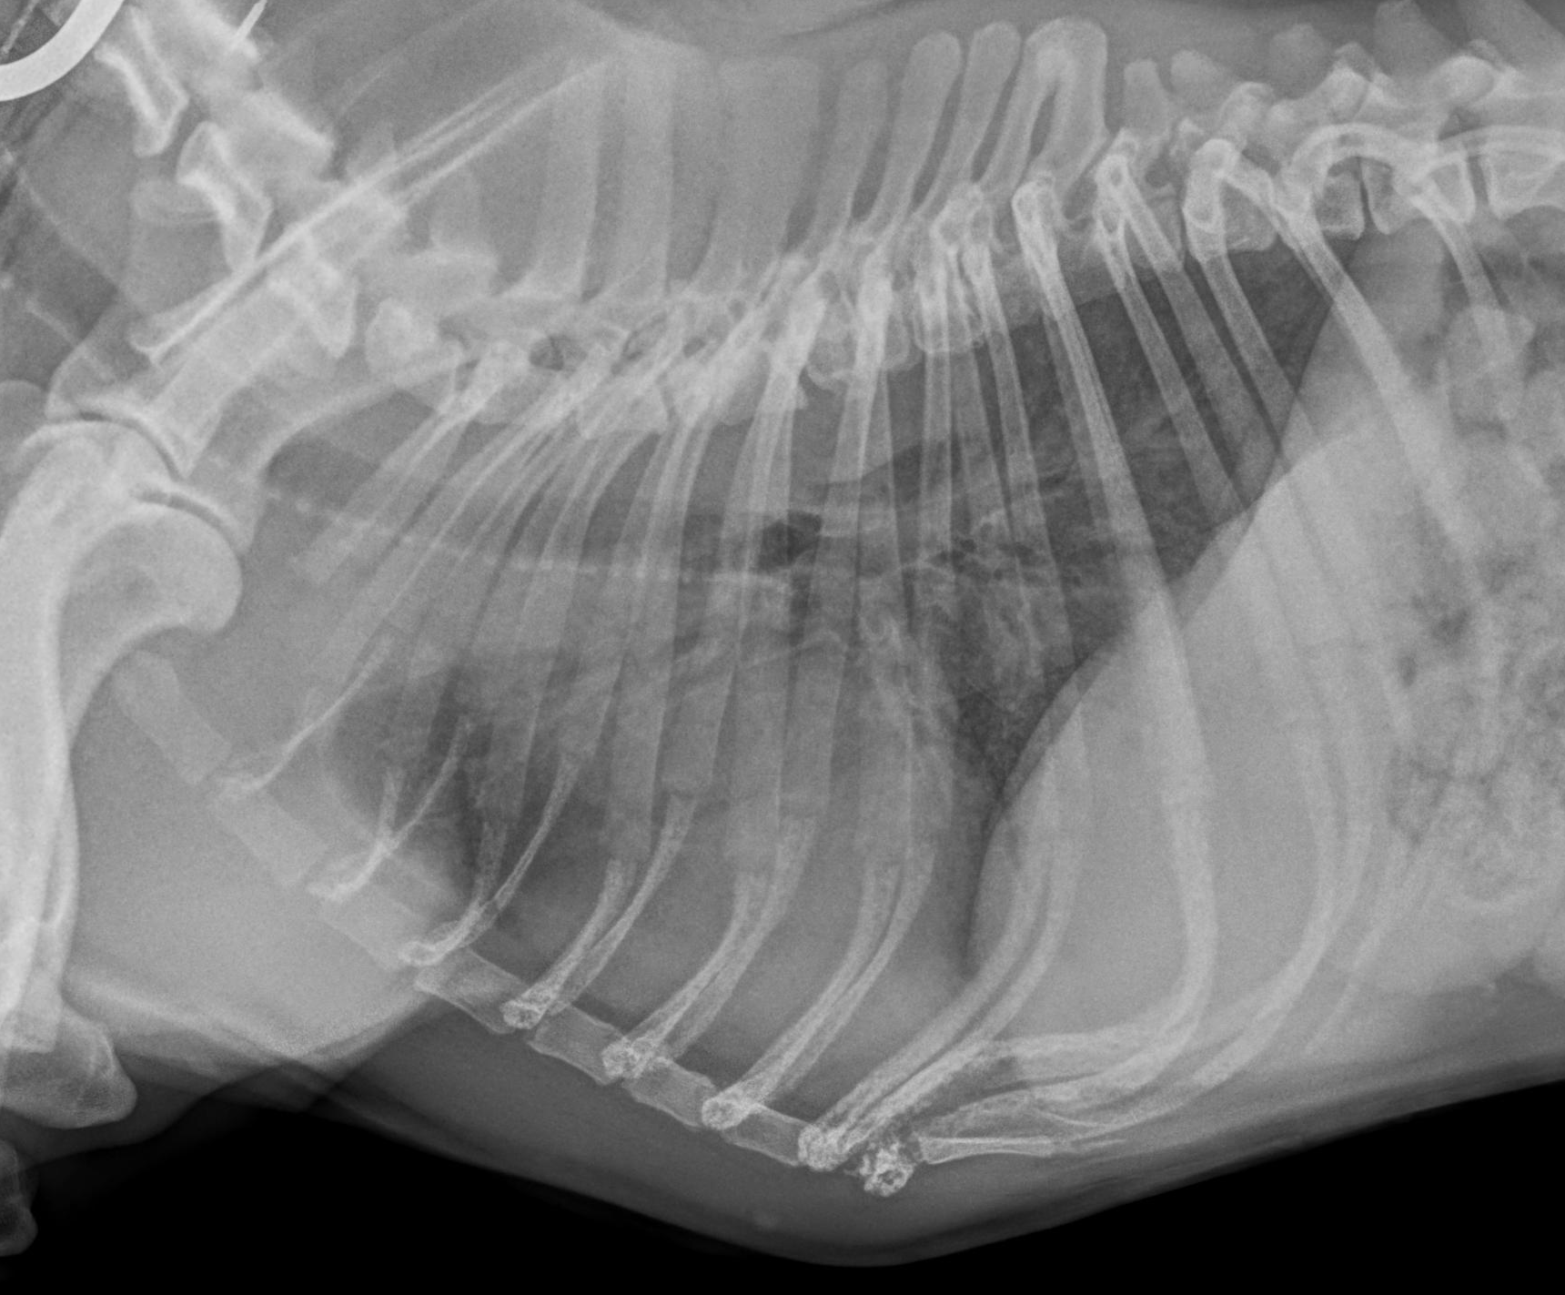
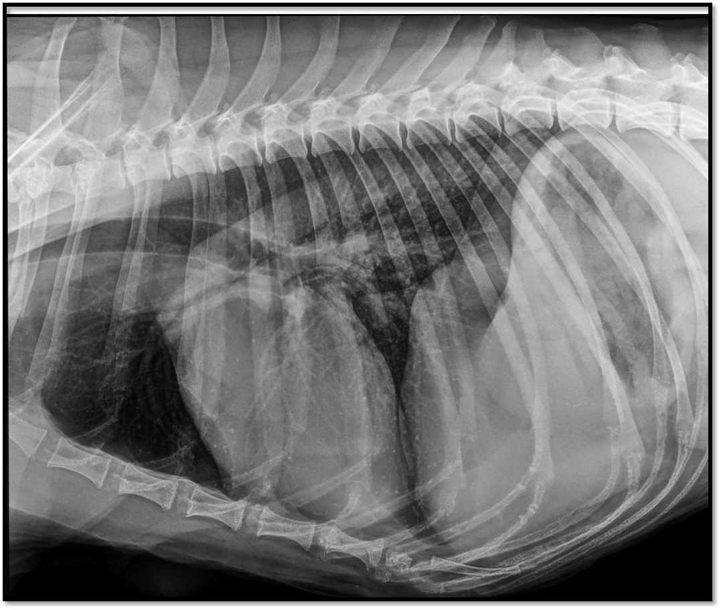
Bačvasti prsni koš - francuski buldog
Dubok prsni koš – hrt rt

Slide 8
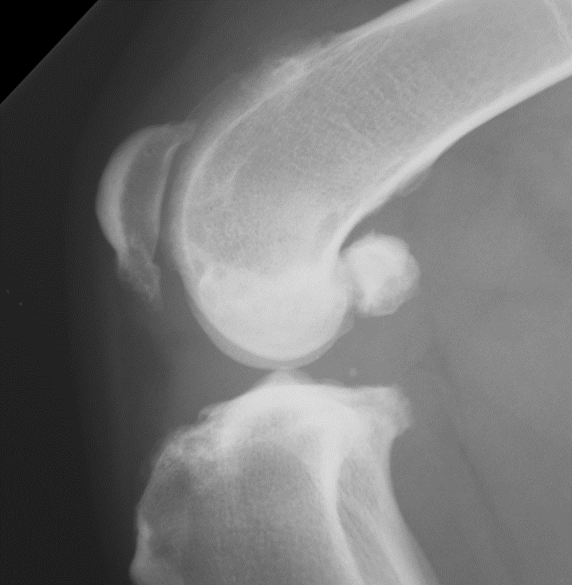
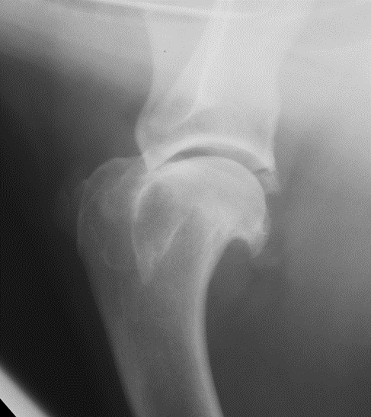
Lokomotorni sustav

Slide 9
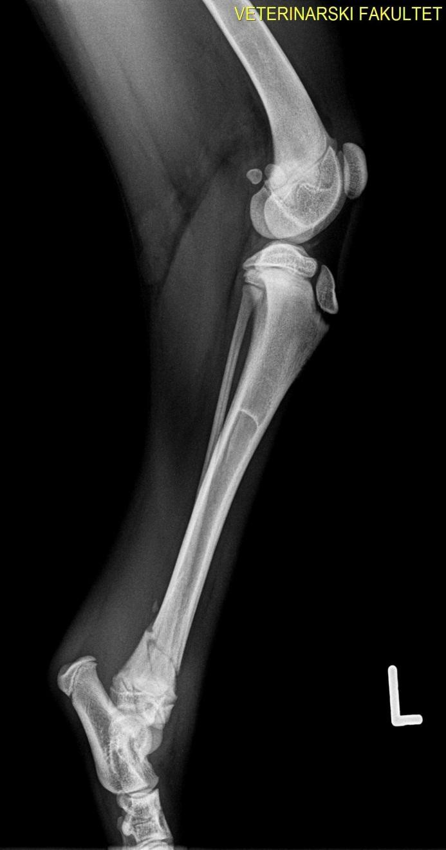
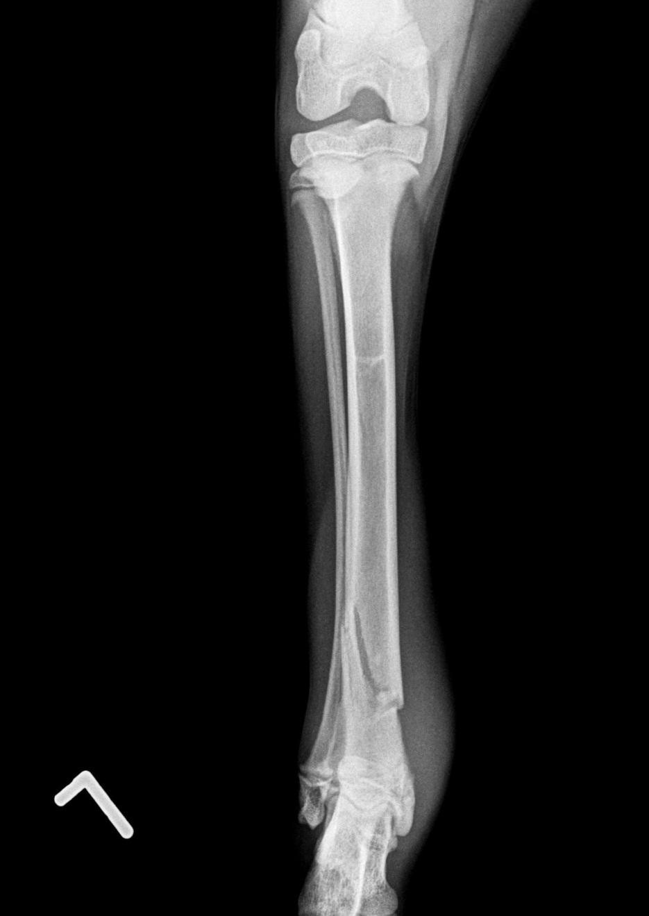

Slide 10
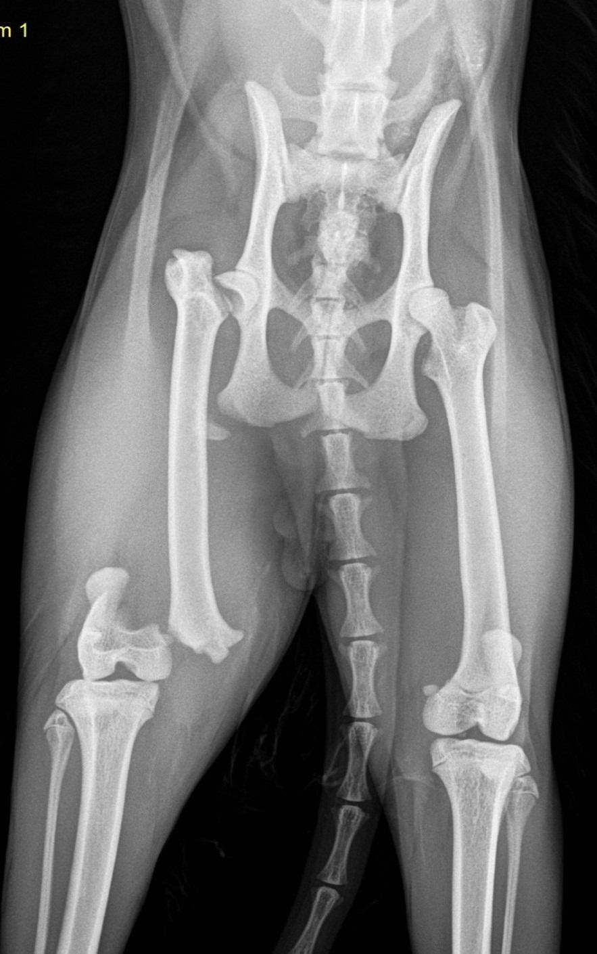
R

Slide 11
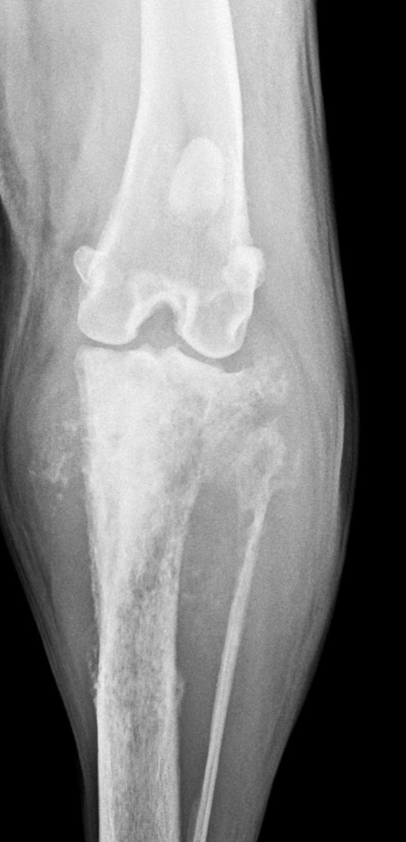
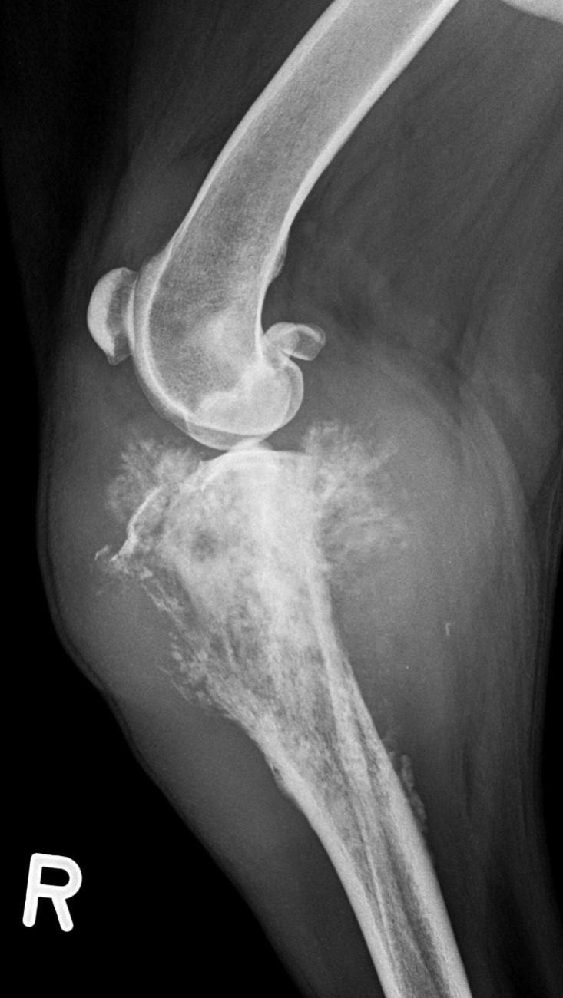

Slide 12
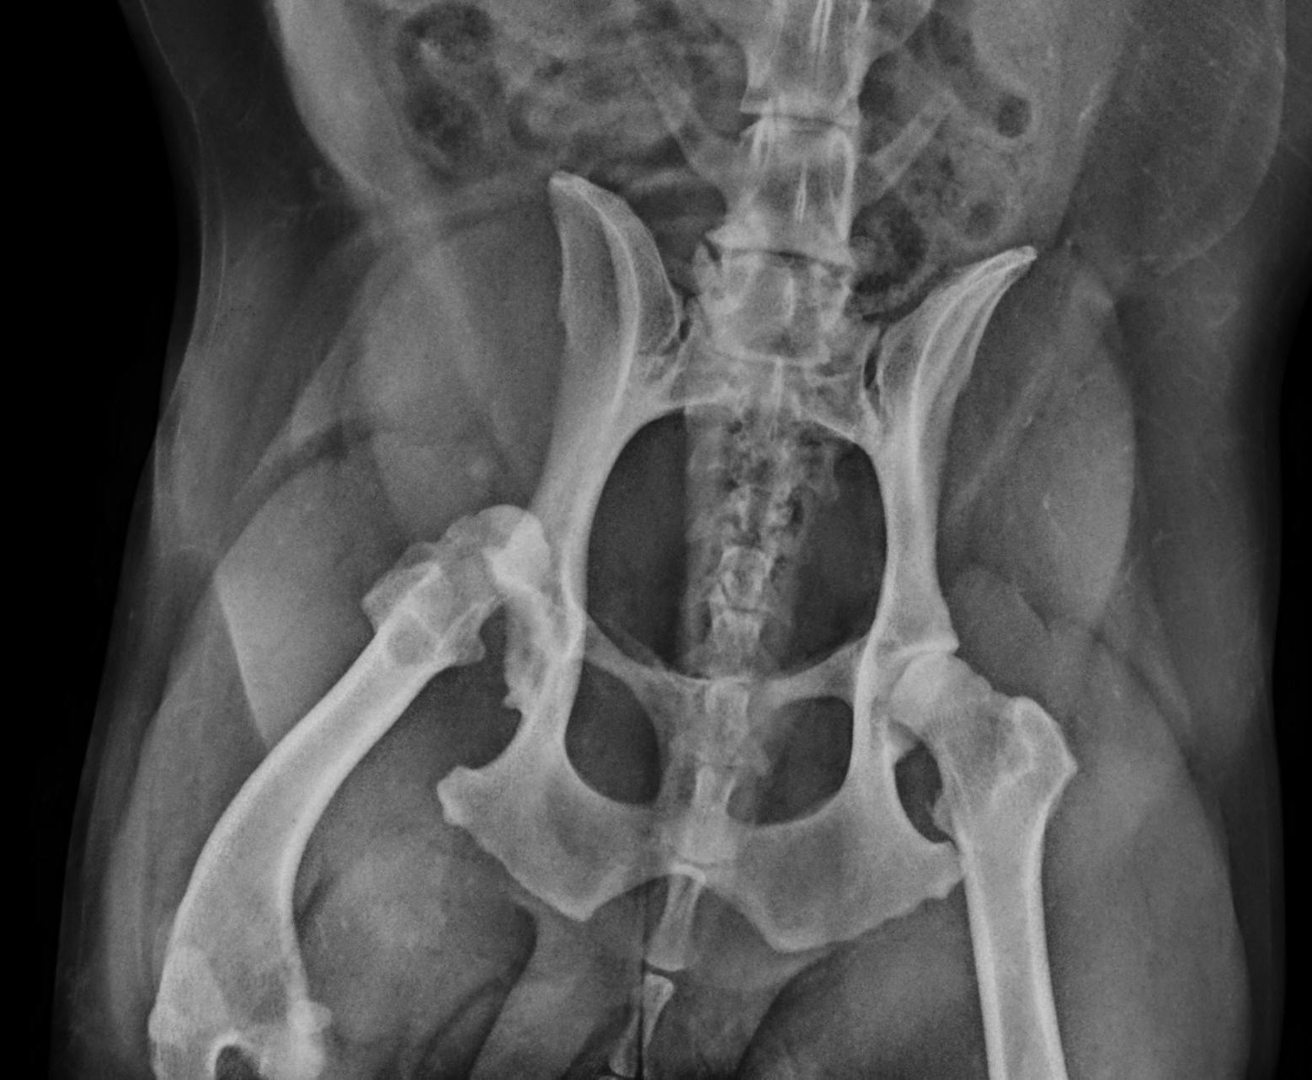
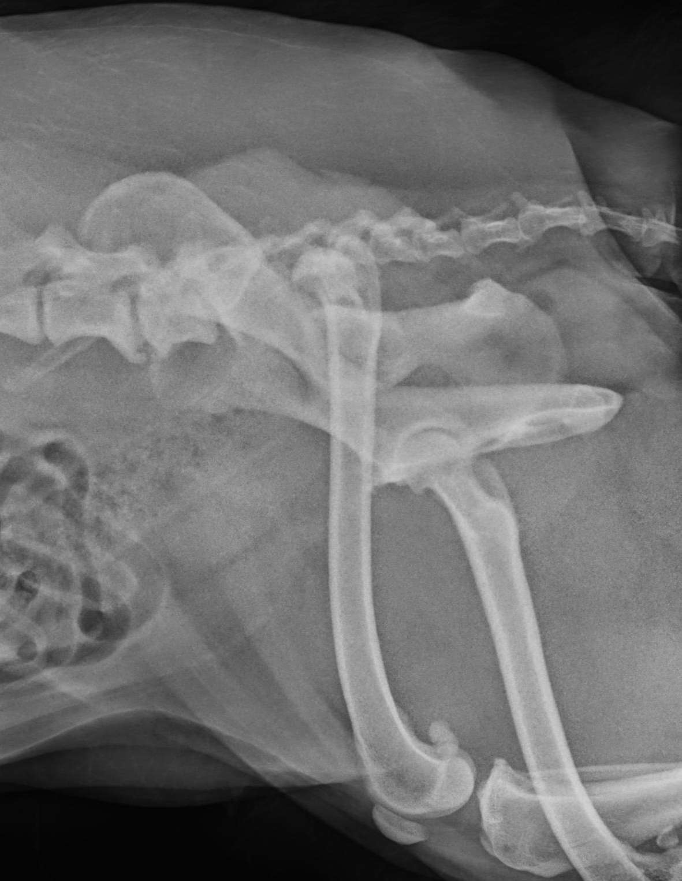
R

Slide 13
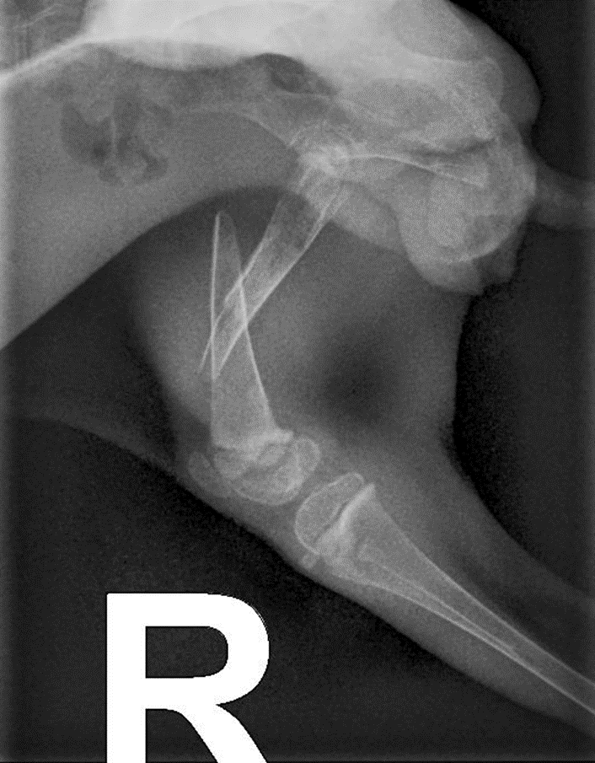

Slide 14
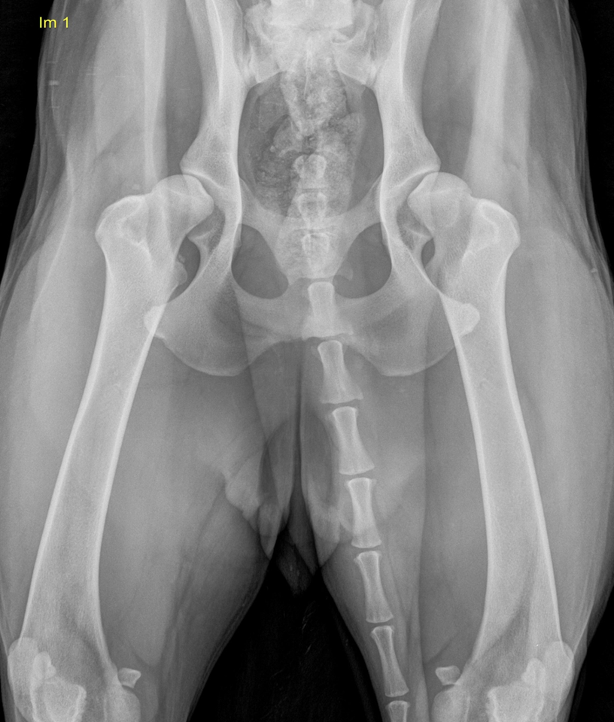
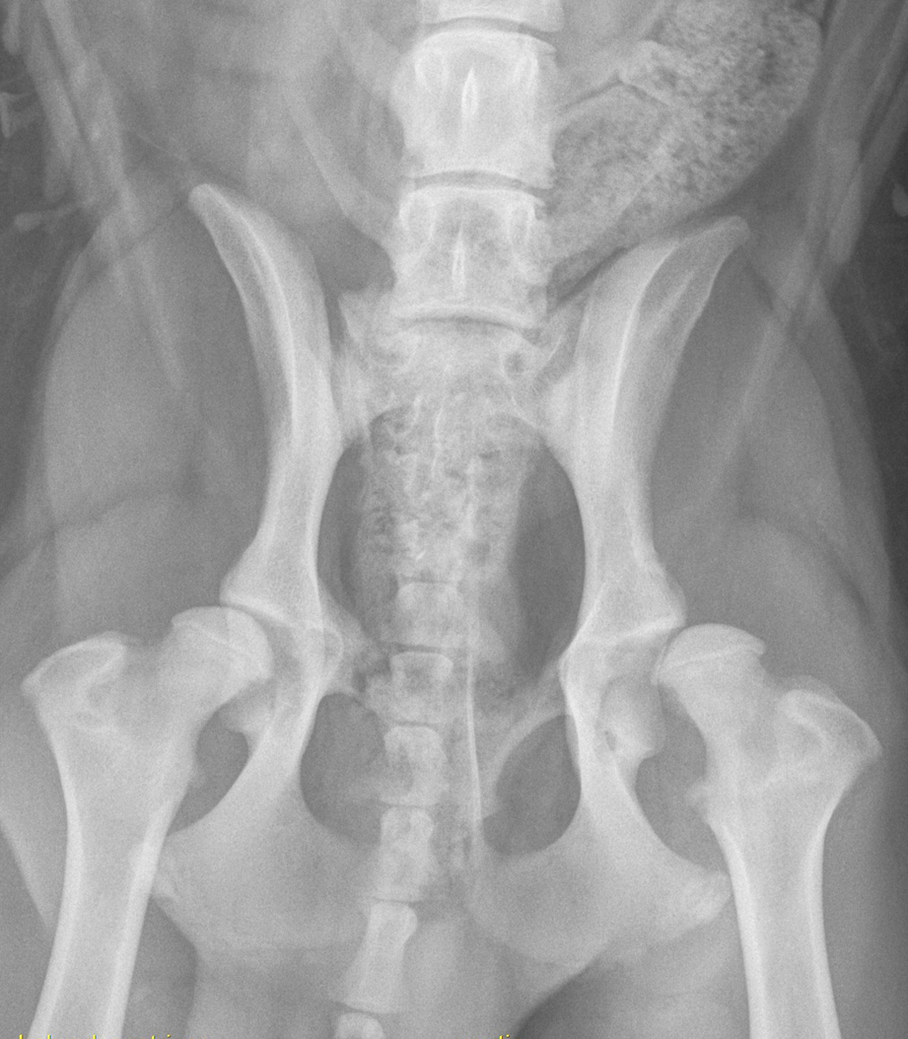
Displazije

Slide 15
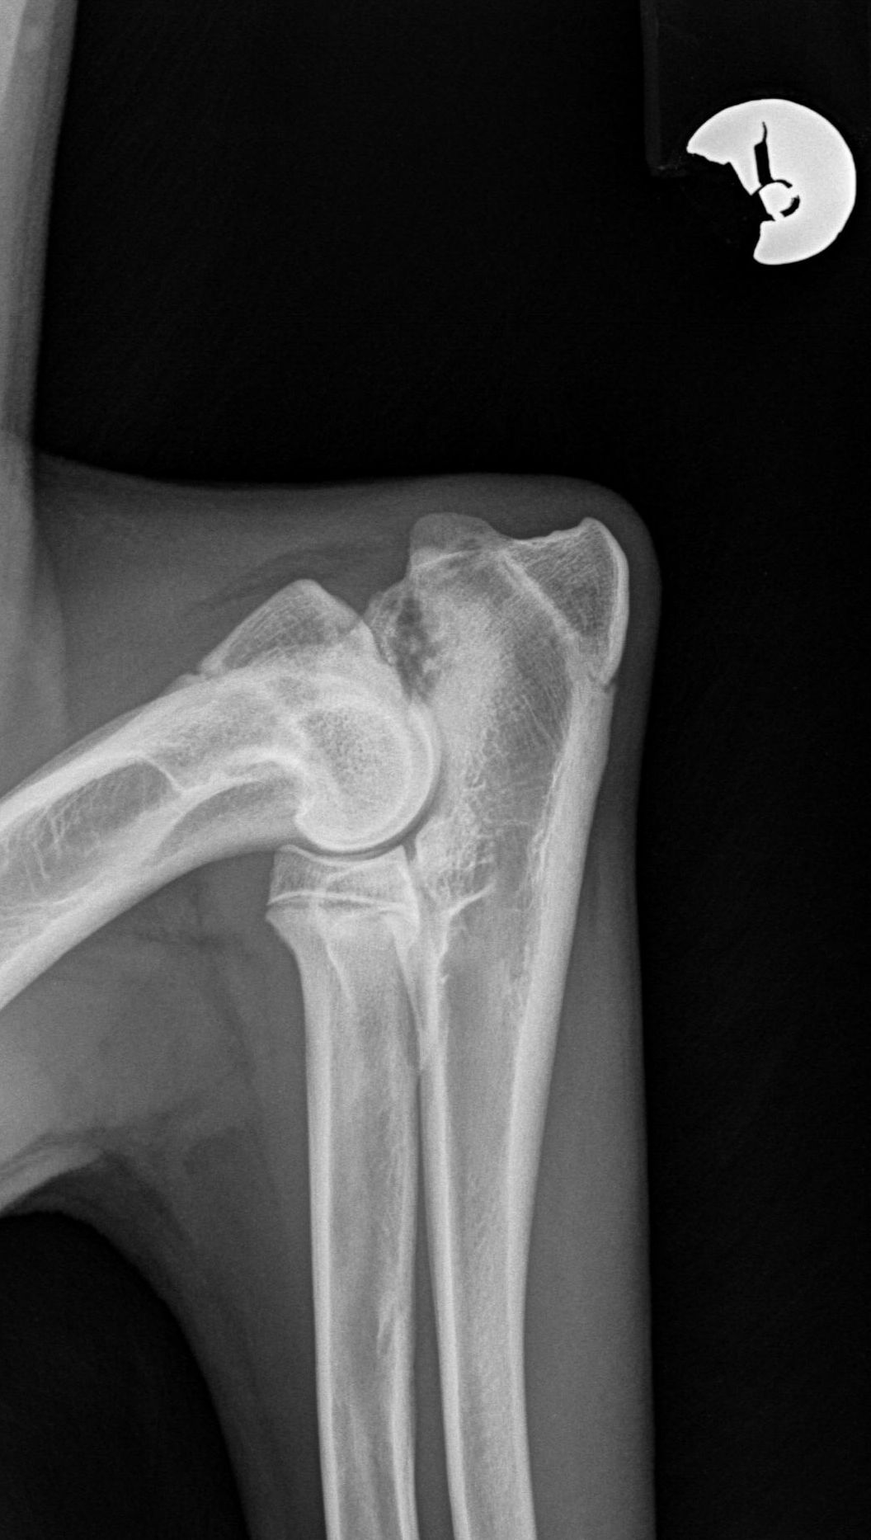
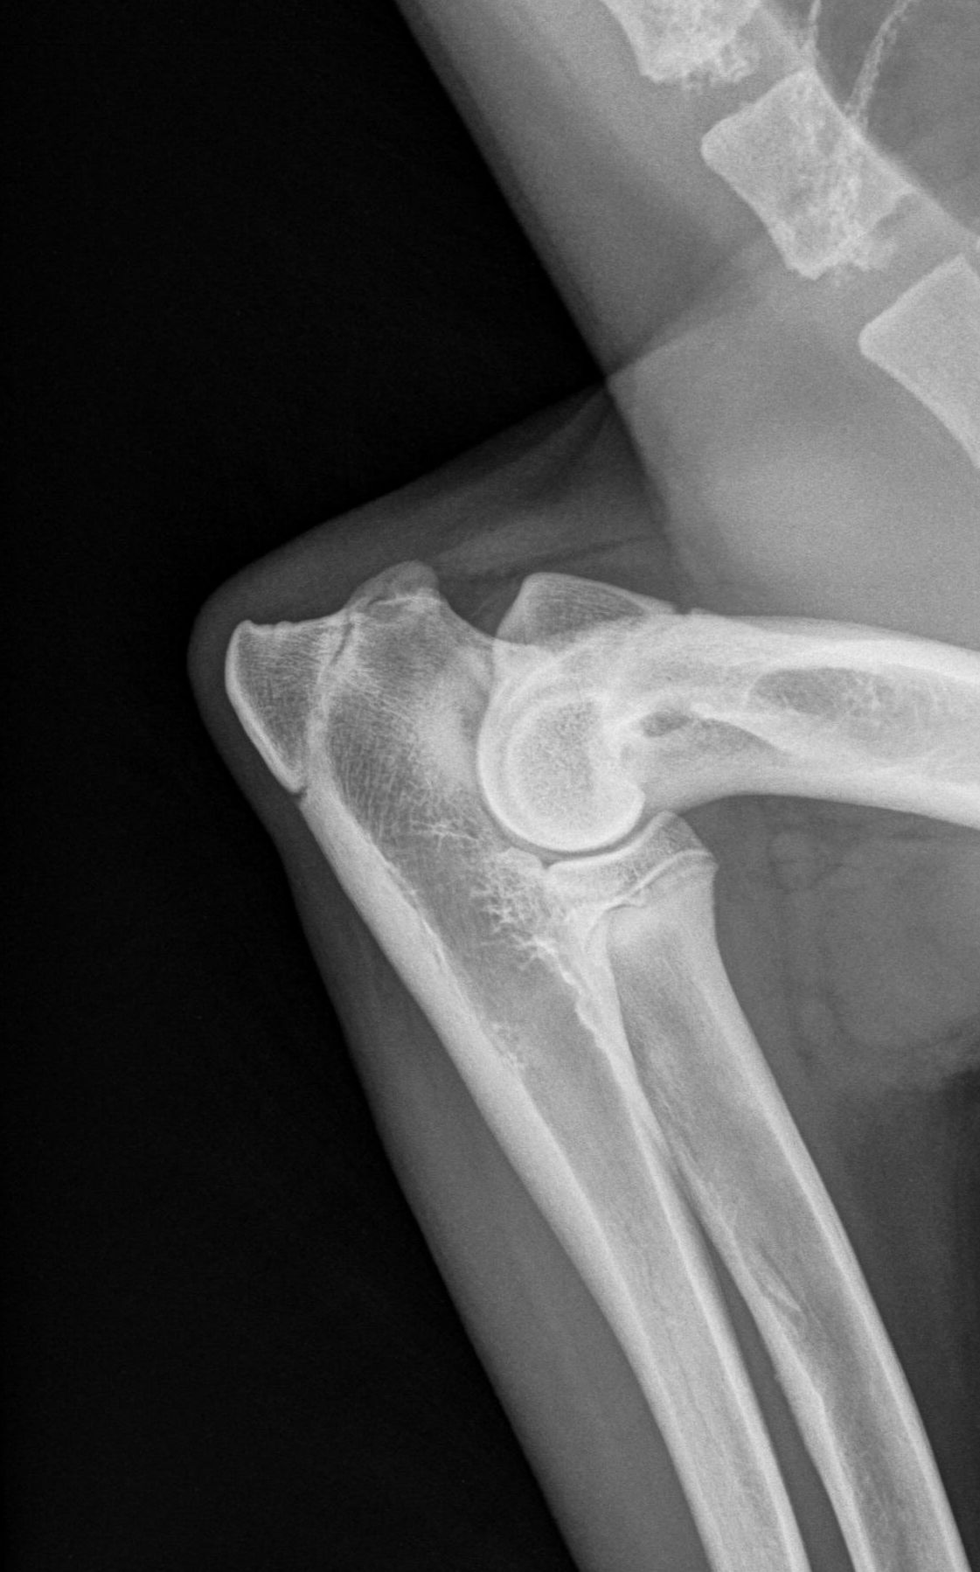
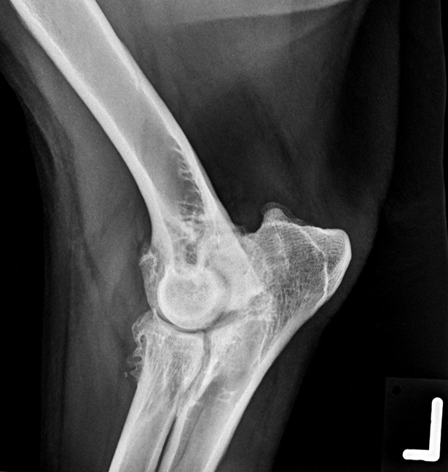

Slide 16
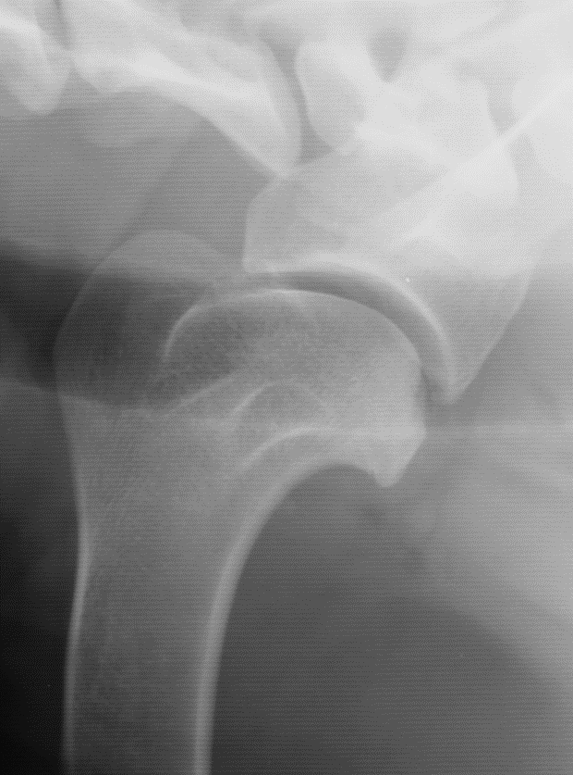
ocd

Slide 17
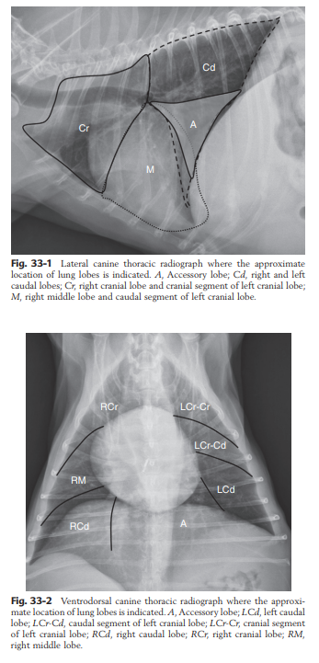
Toraks
Anatomija pluća

Slide 18
Samo hitna stanja….
Respiratorni distres
Strano tijelo u dišnim putevima
pneumonija, plućni edem, kolaps pluća
Pneumotoraks (Pneumomedijstinum)
Dijafragmatska hernija
pleuralni izljev

Slide 19
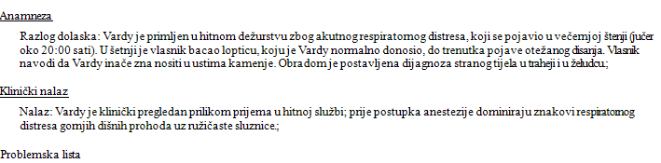
Slučaj No. I
Što snimamo i u kojim projekcijama?

Slide 20
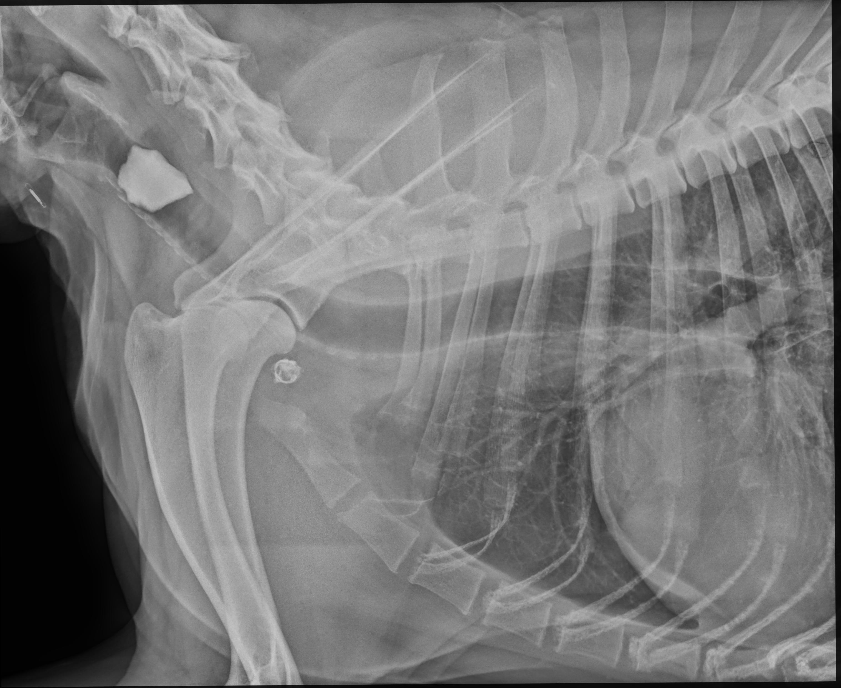

Slide 21
Slučaj No. II
Mačak, MK, FELV +
Vlasnik navodi da mačak diše otvorenih usta, letargičan je, odbija hranu i spava veći dio dana
Što snimamo i u kojim projekcijama?

Slide 22
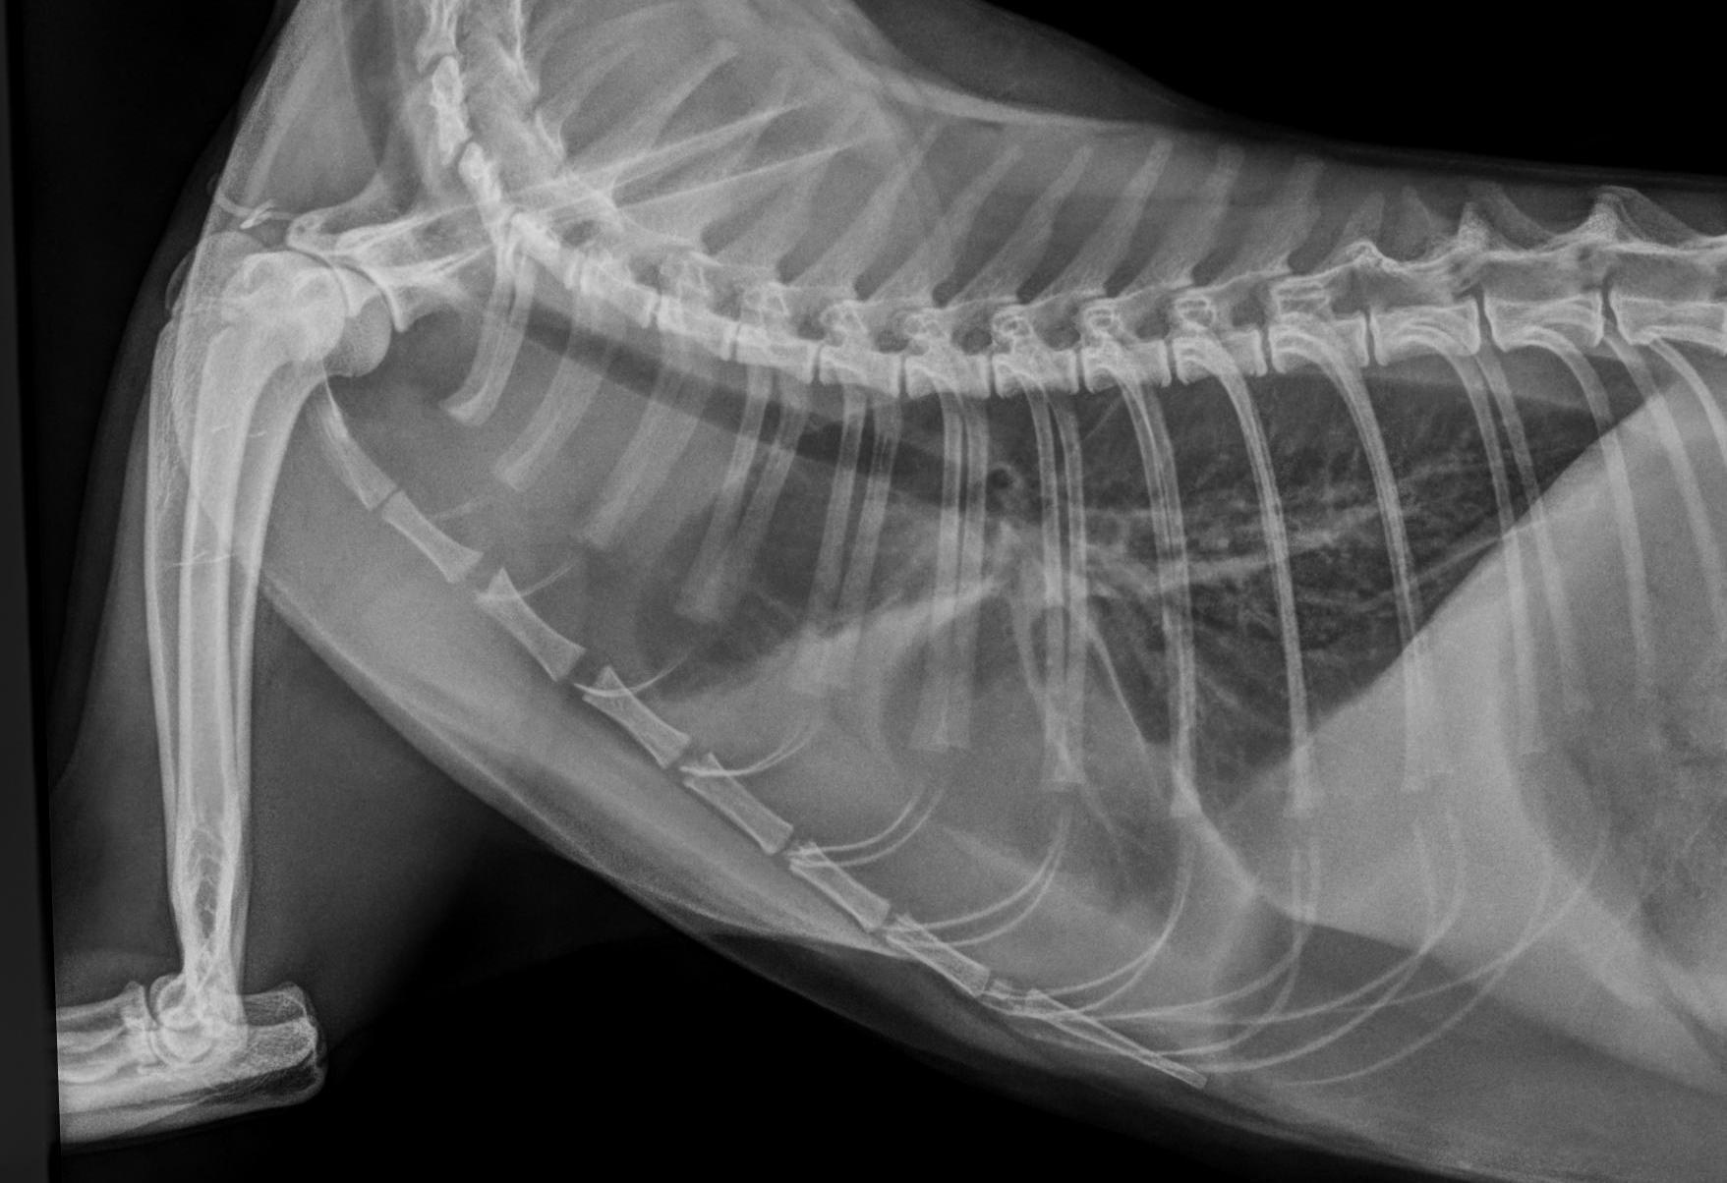

Slide 23
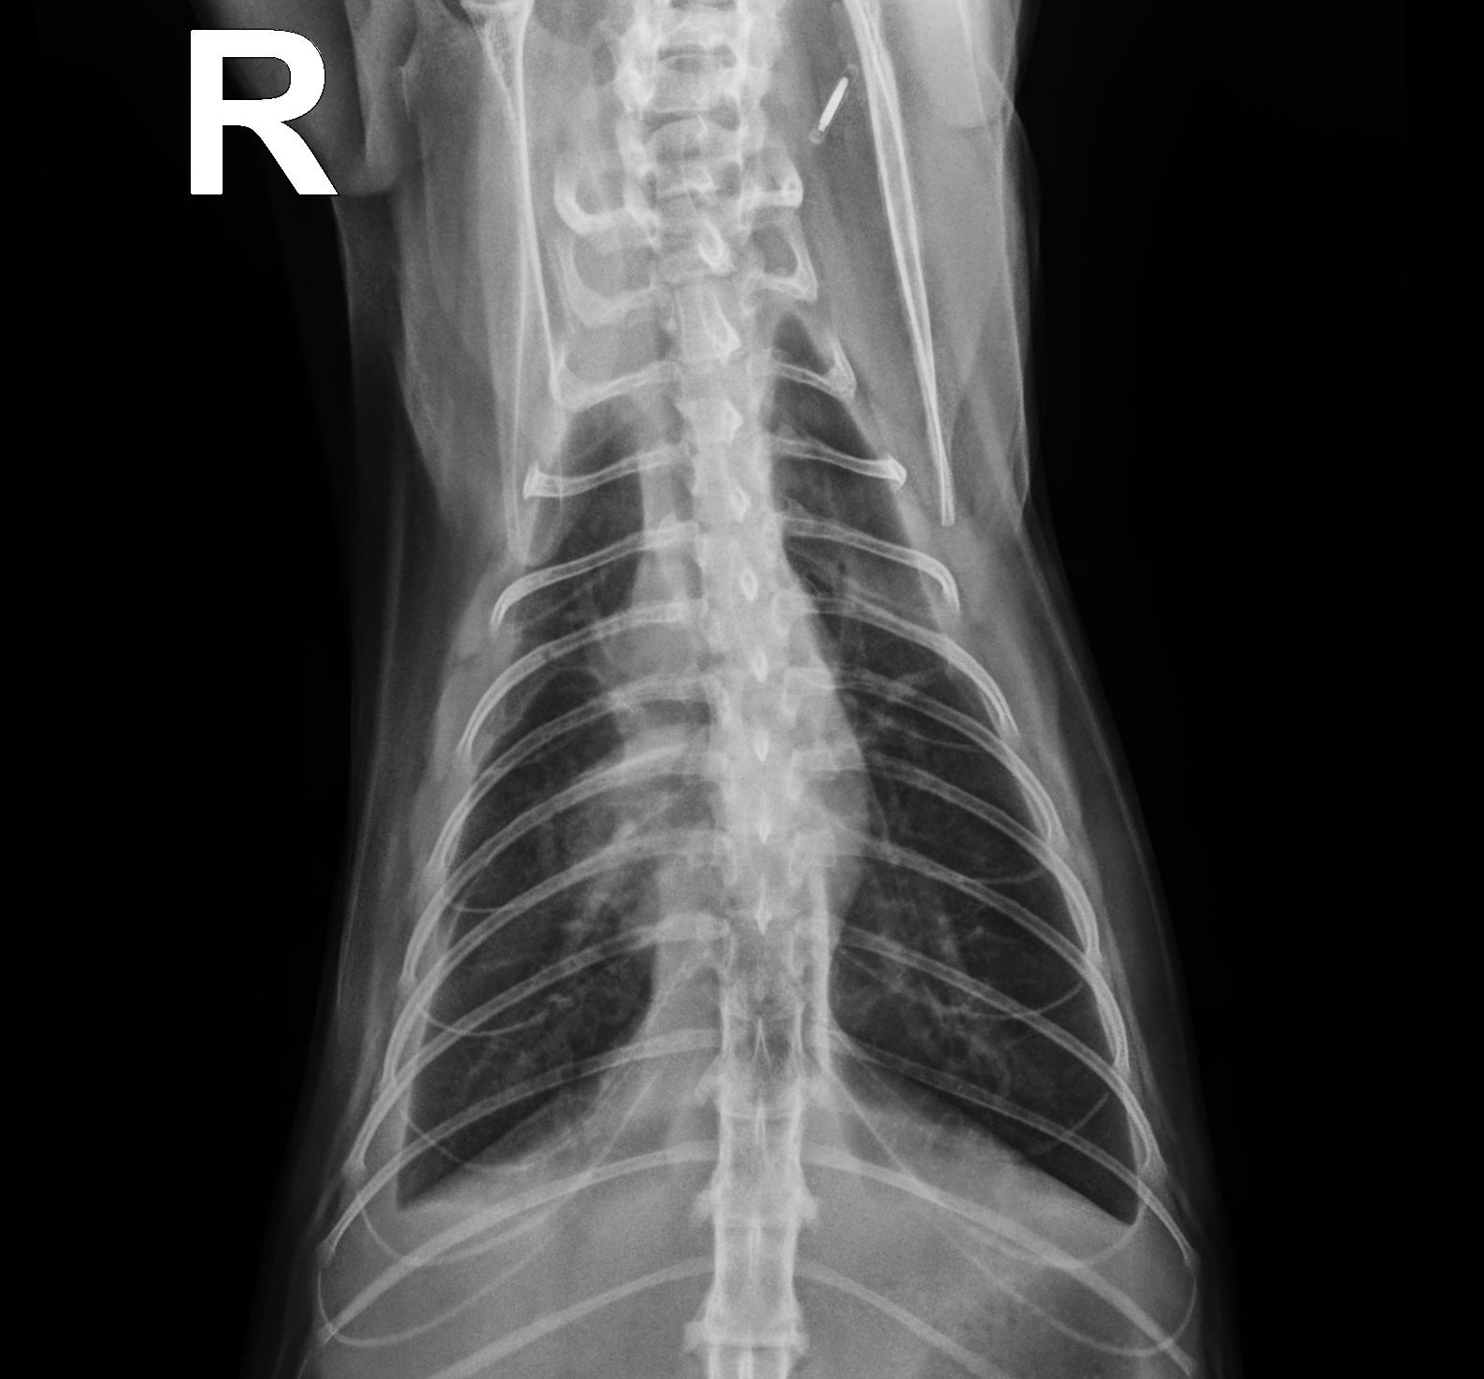
Interlobarna fisura
Interlobarna fisura
Redukcija plućnog polja

Slide 24
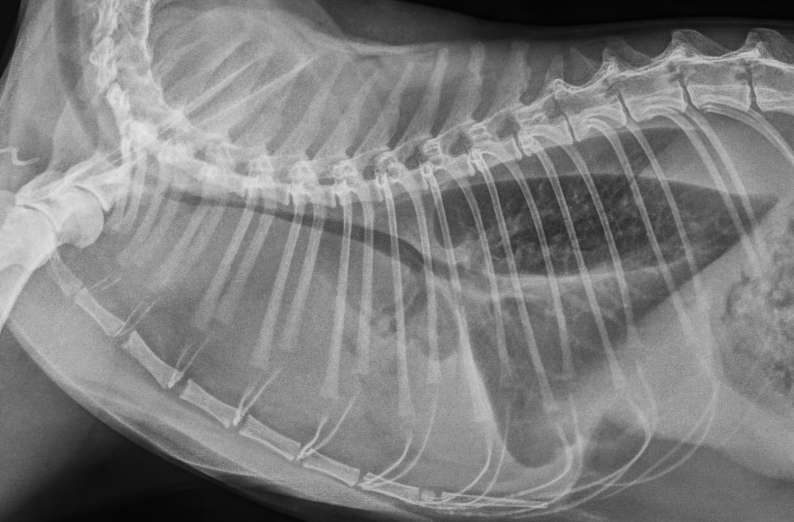
Isti mačak... Nekoliko mjeseci poslije
(nakon uspješnog liječenja FIP-a)
Efekt mase – dislokacija traheje –LIMFOM + pleuralni izljev
Je li ovdje samo pleuralni izljev?

Slide 25

Slučaj No. III

Slide 26
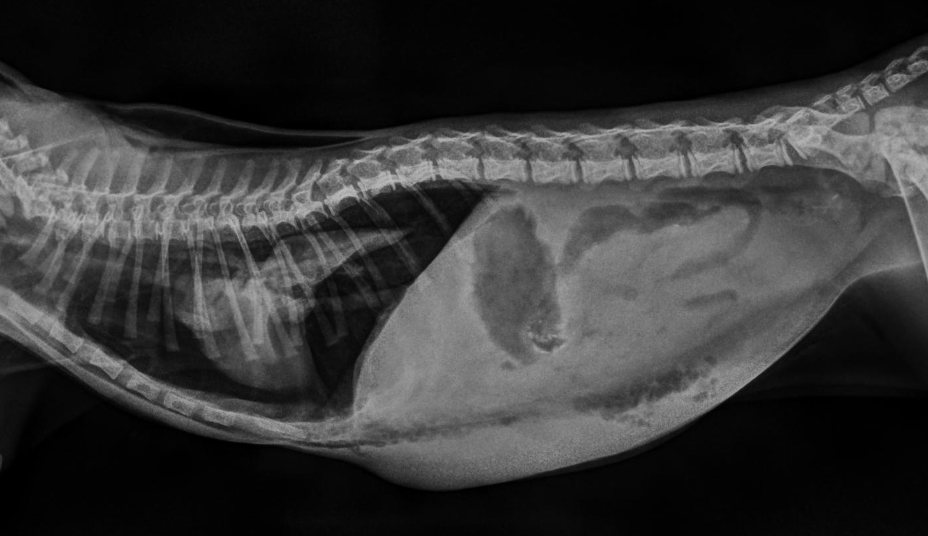
Gdje sve vidimo plin ?

Slide 27
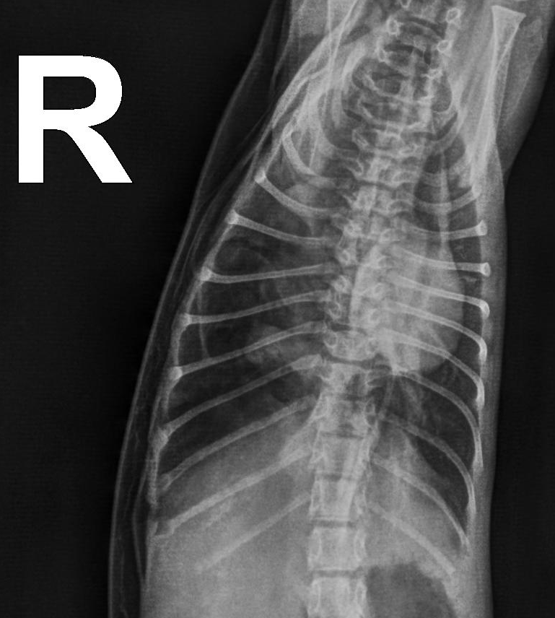
Gdje sve vidimo plin ?

Slide 28
Akutni abdominalni sindrom
Volvulus želuca (GDV)
Hemoabdomen (izljevi)
Ruptura organa – mokraćni mjehur, slezena

Slide 29
Slučaj No. IV
Pas, križanac, 6 godina
HBC (trauma vozilom)

Slide 30
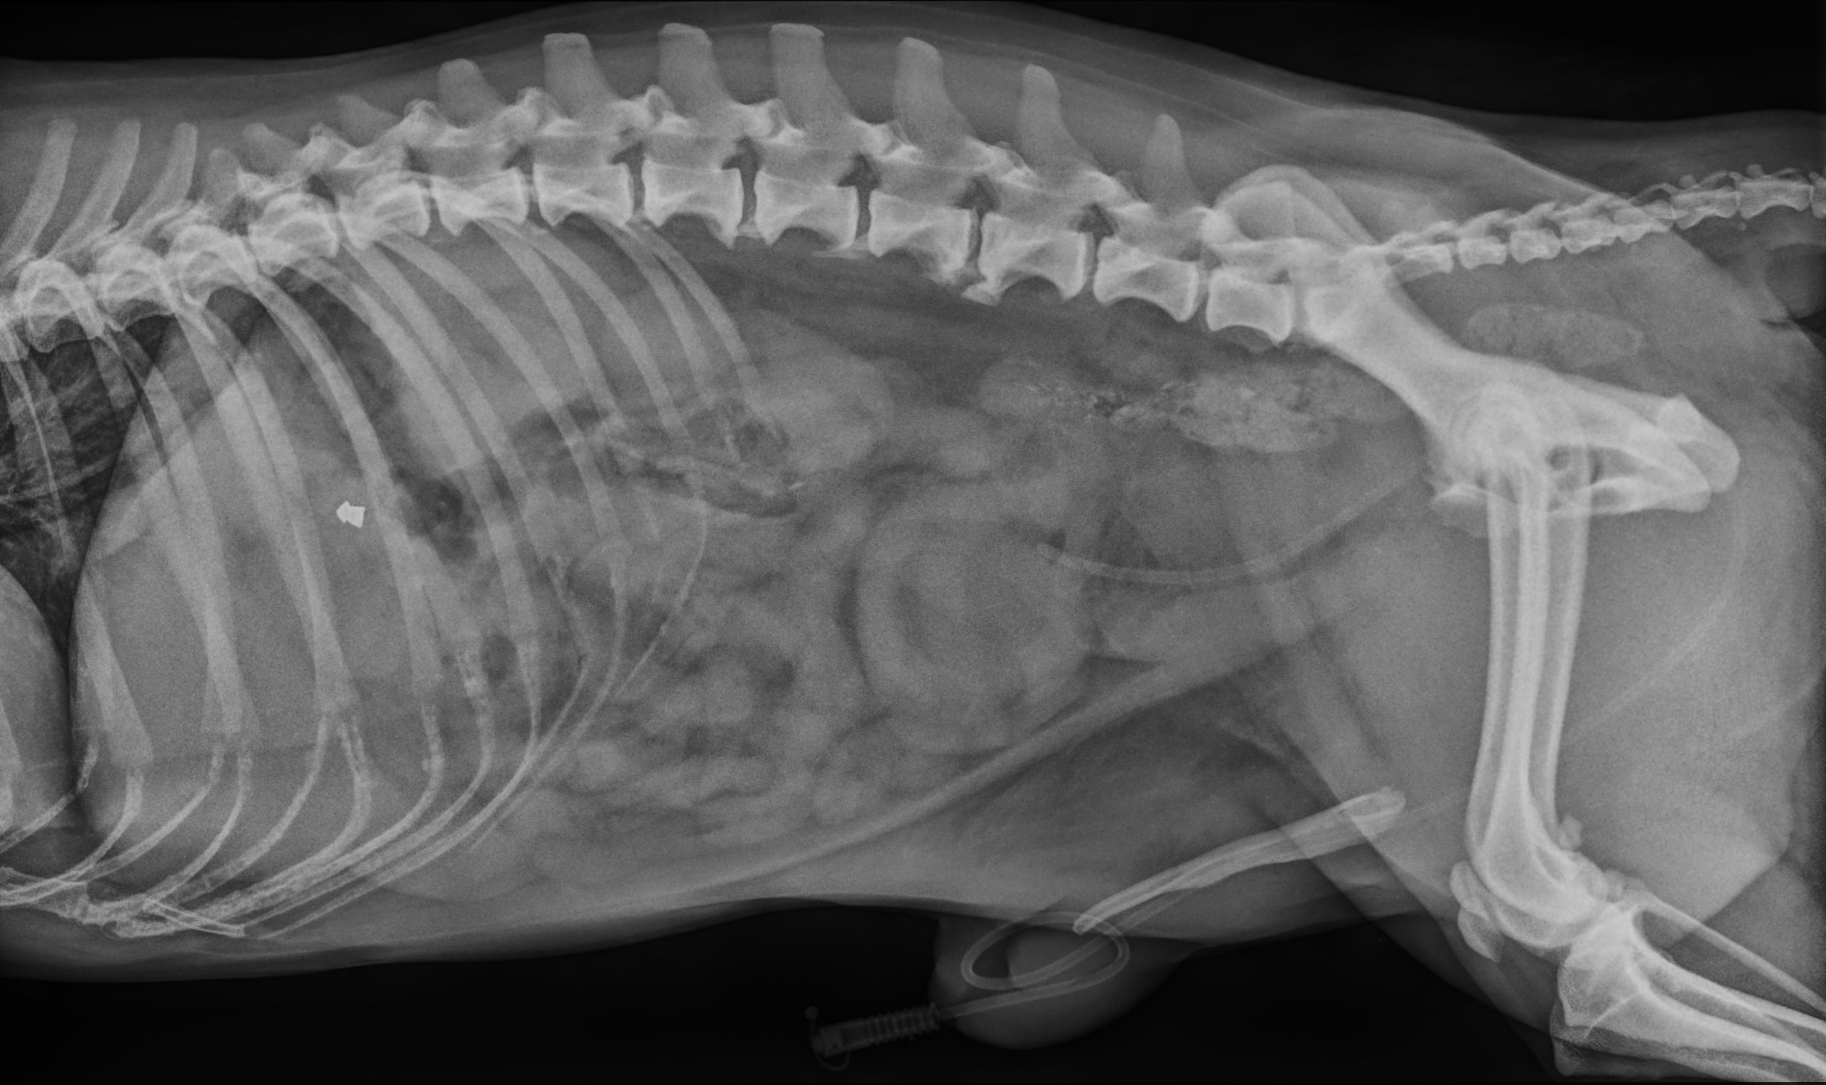
SLUČAJ NO. IV
?
?
Gdje je mokraćni mjehur?

Slide 31
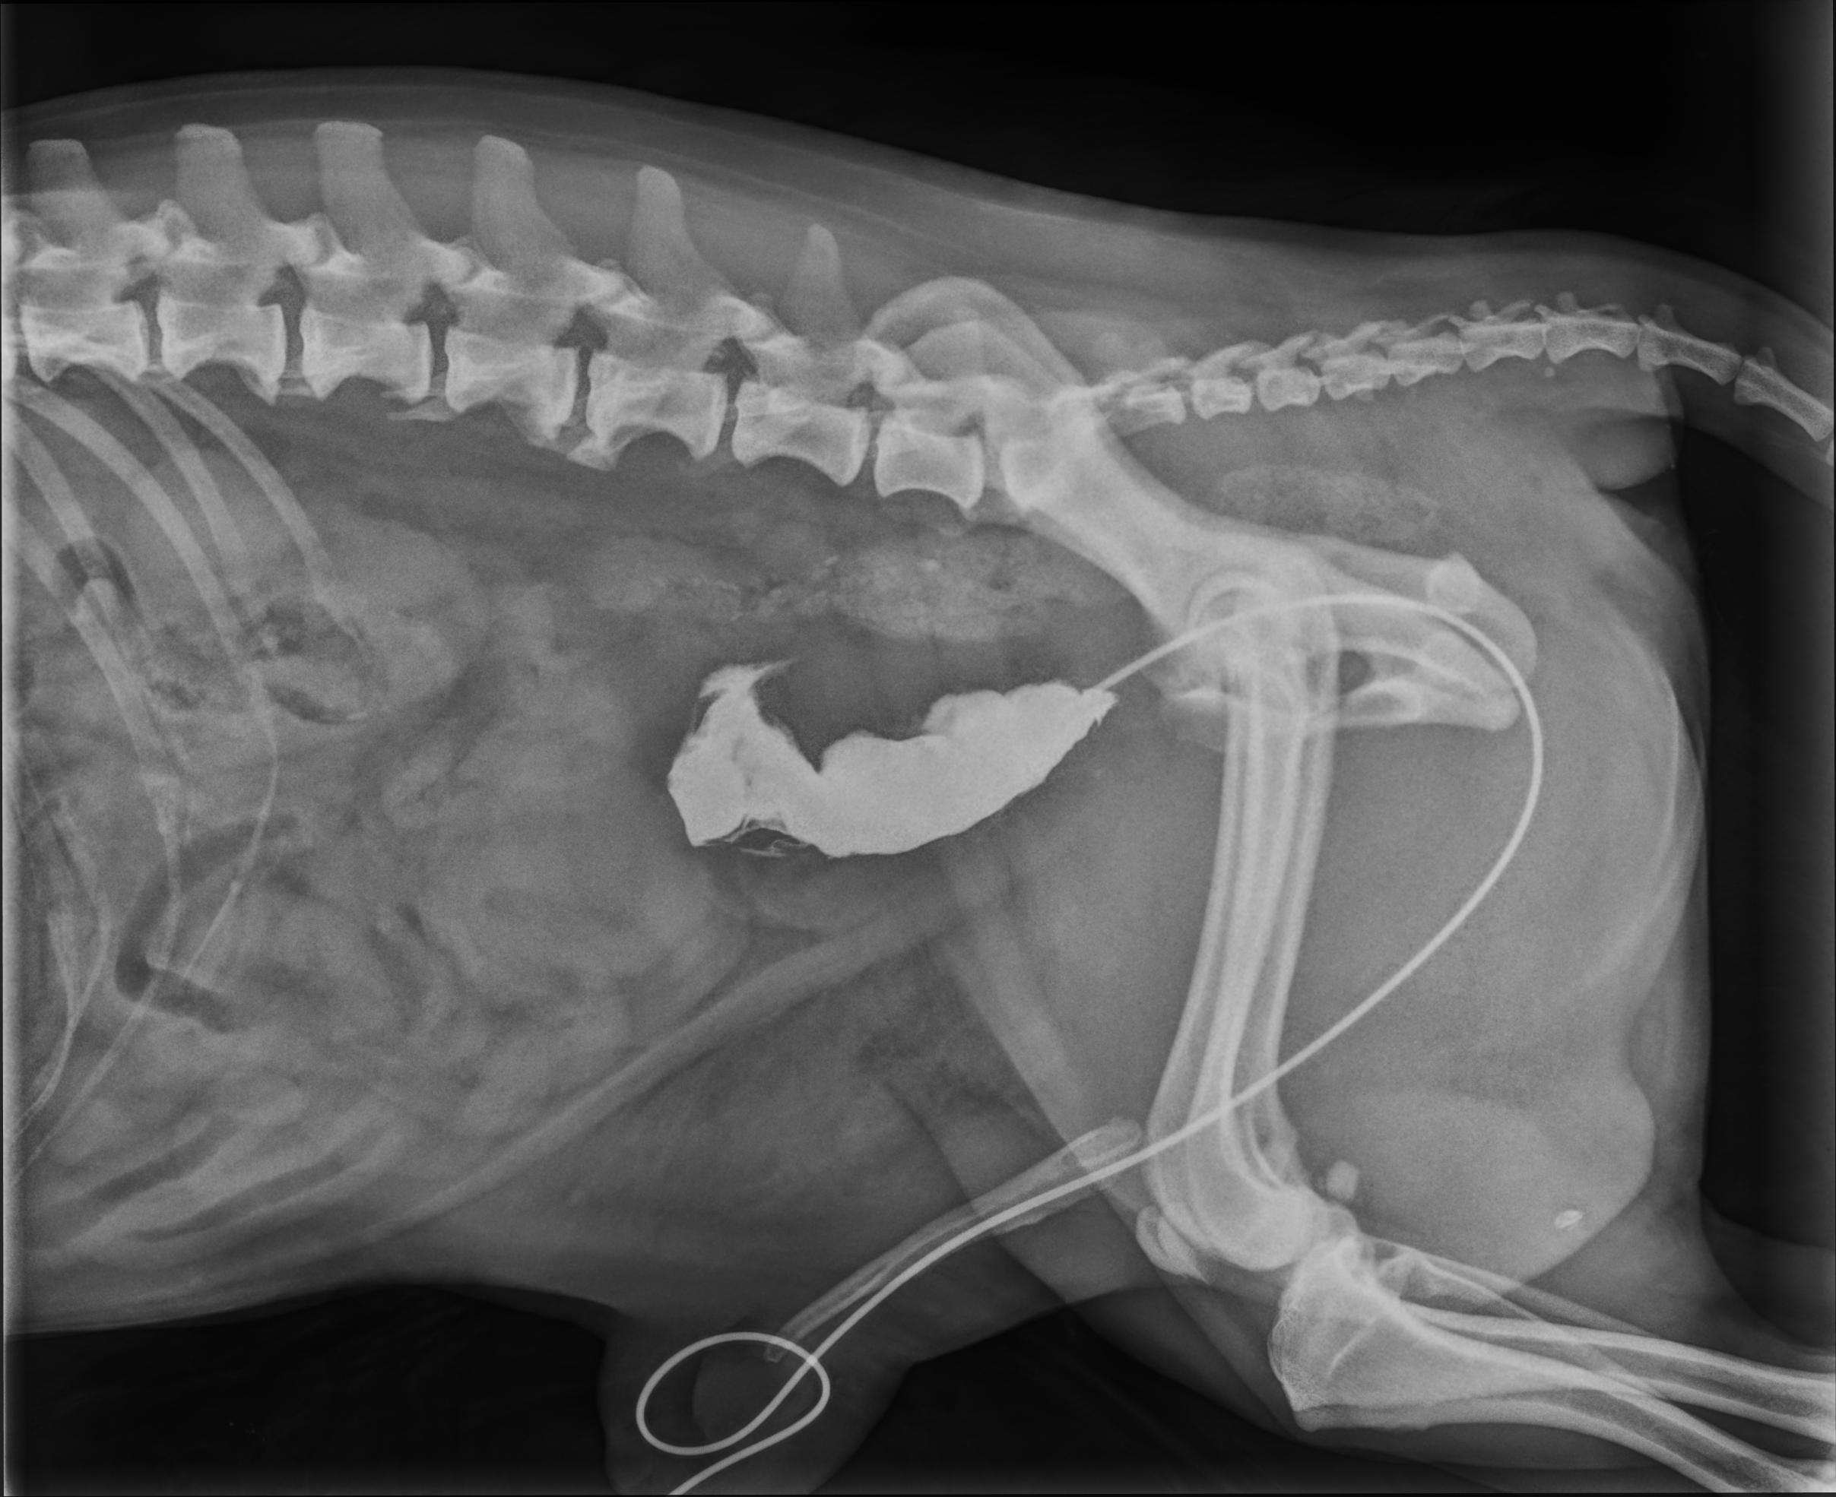

Slide 32
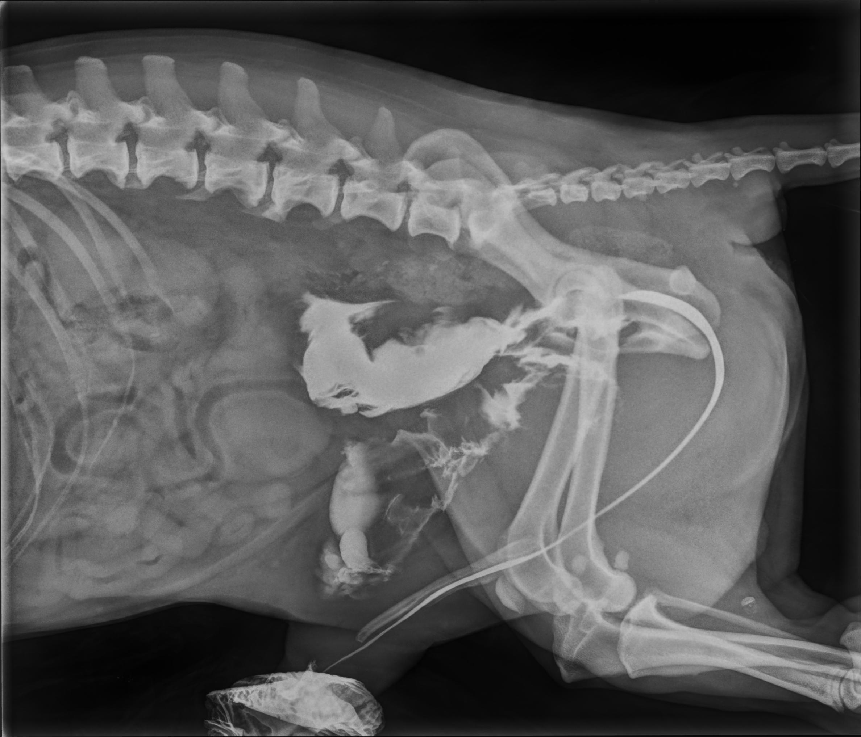

Slide 33
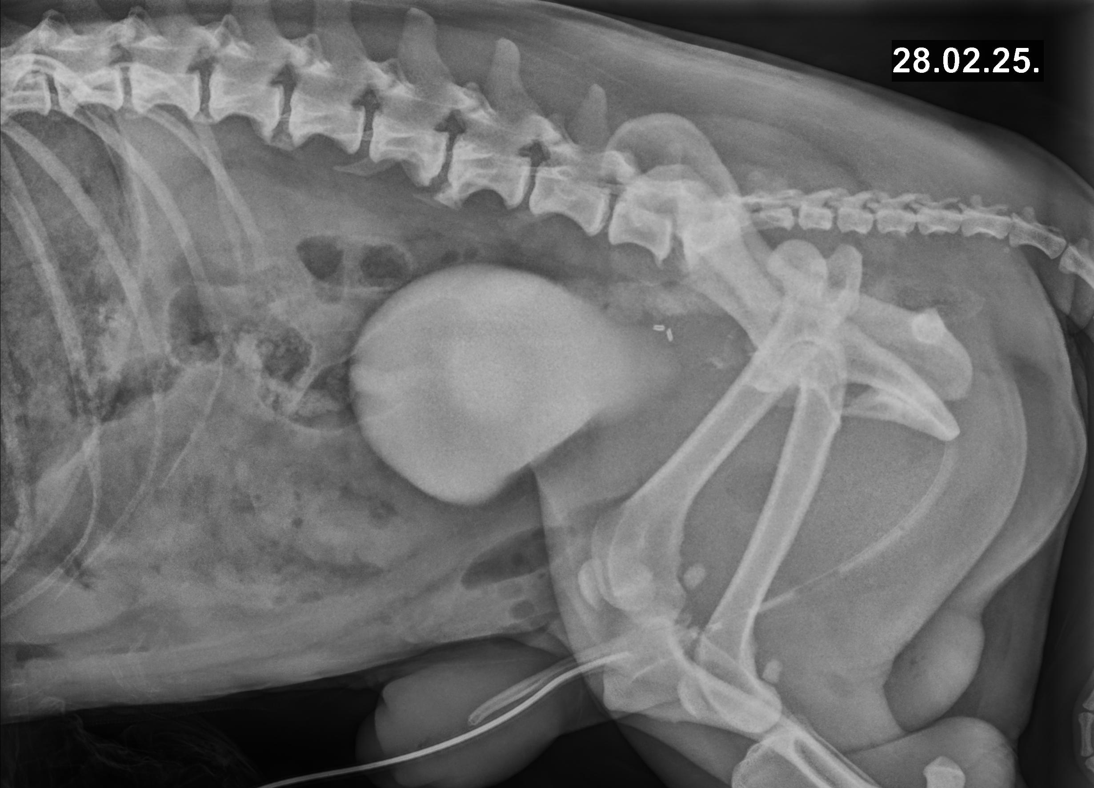

Slide 34
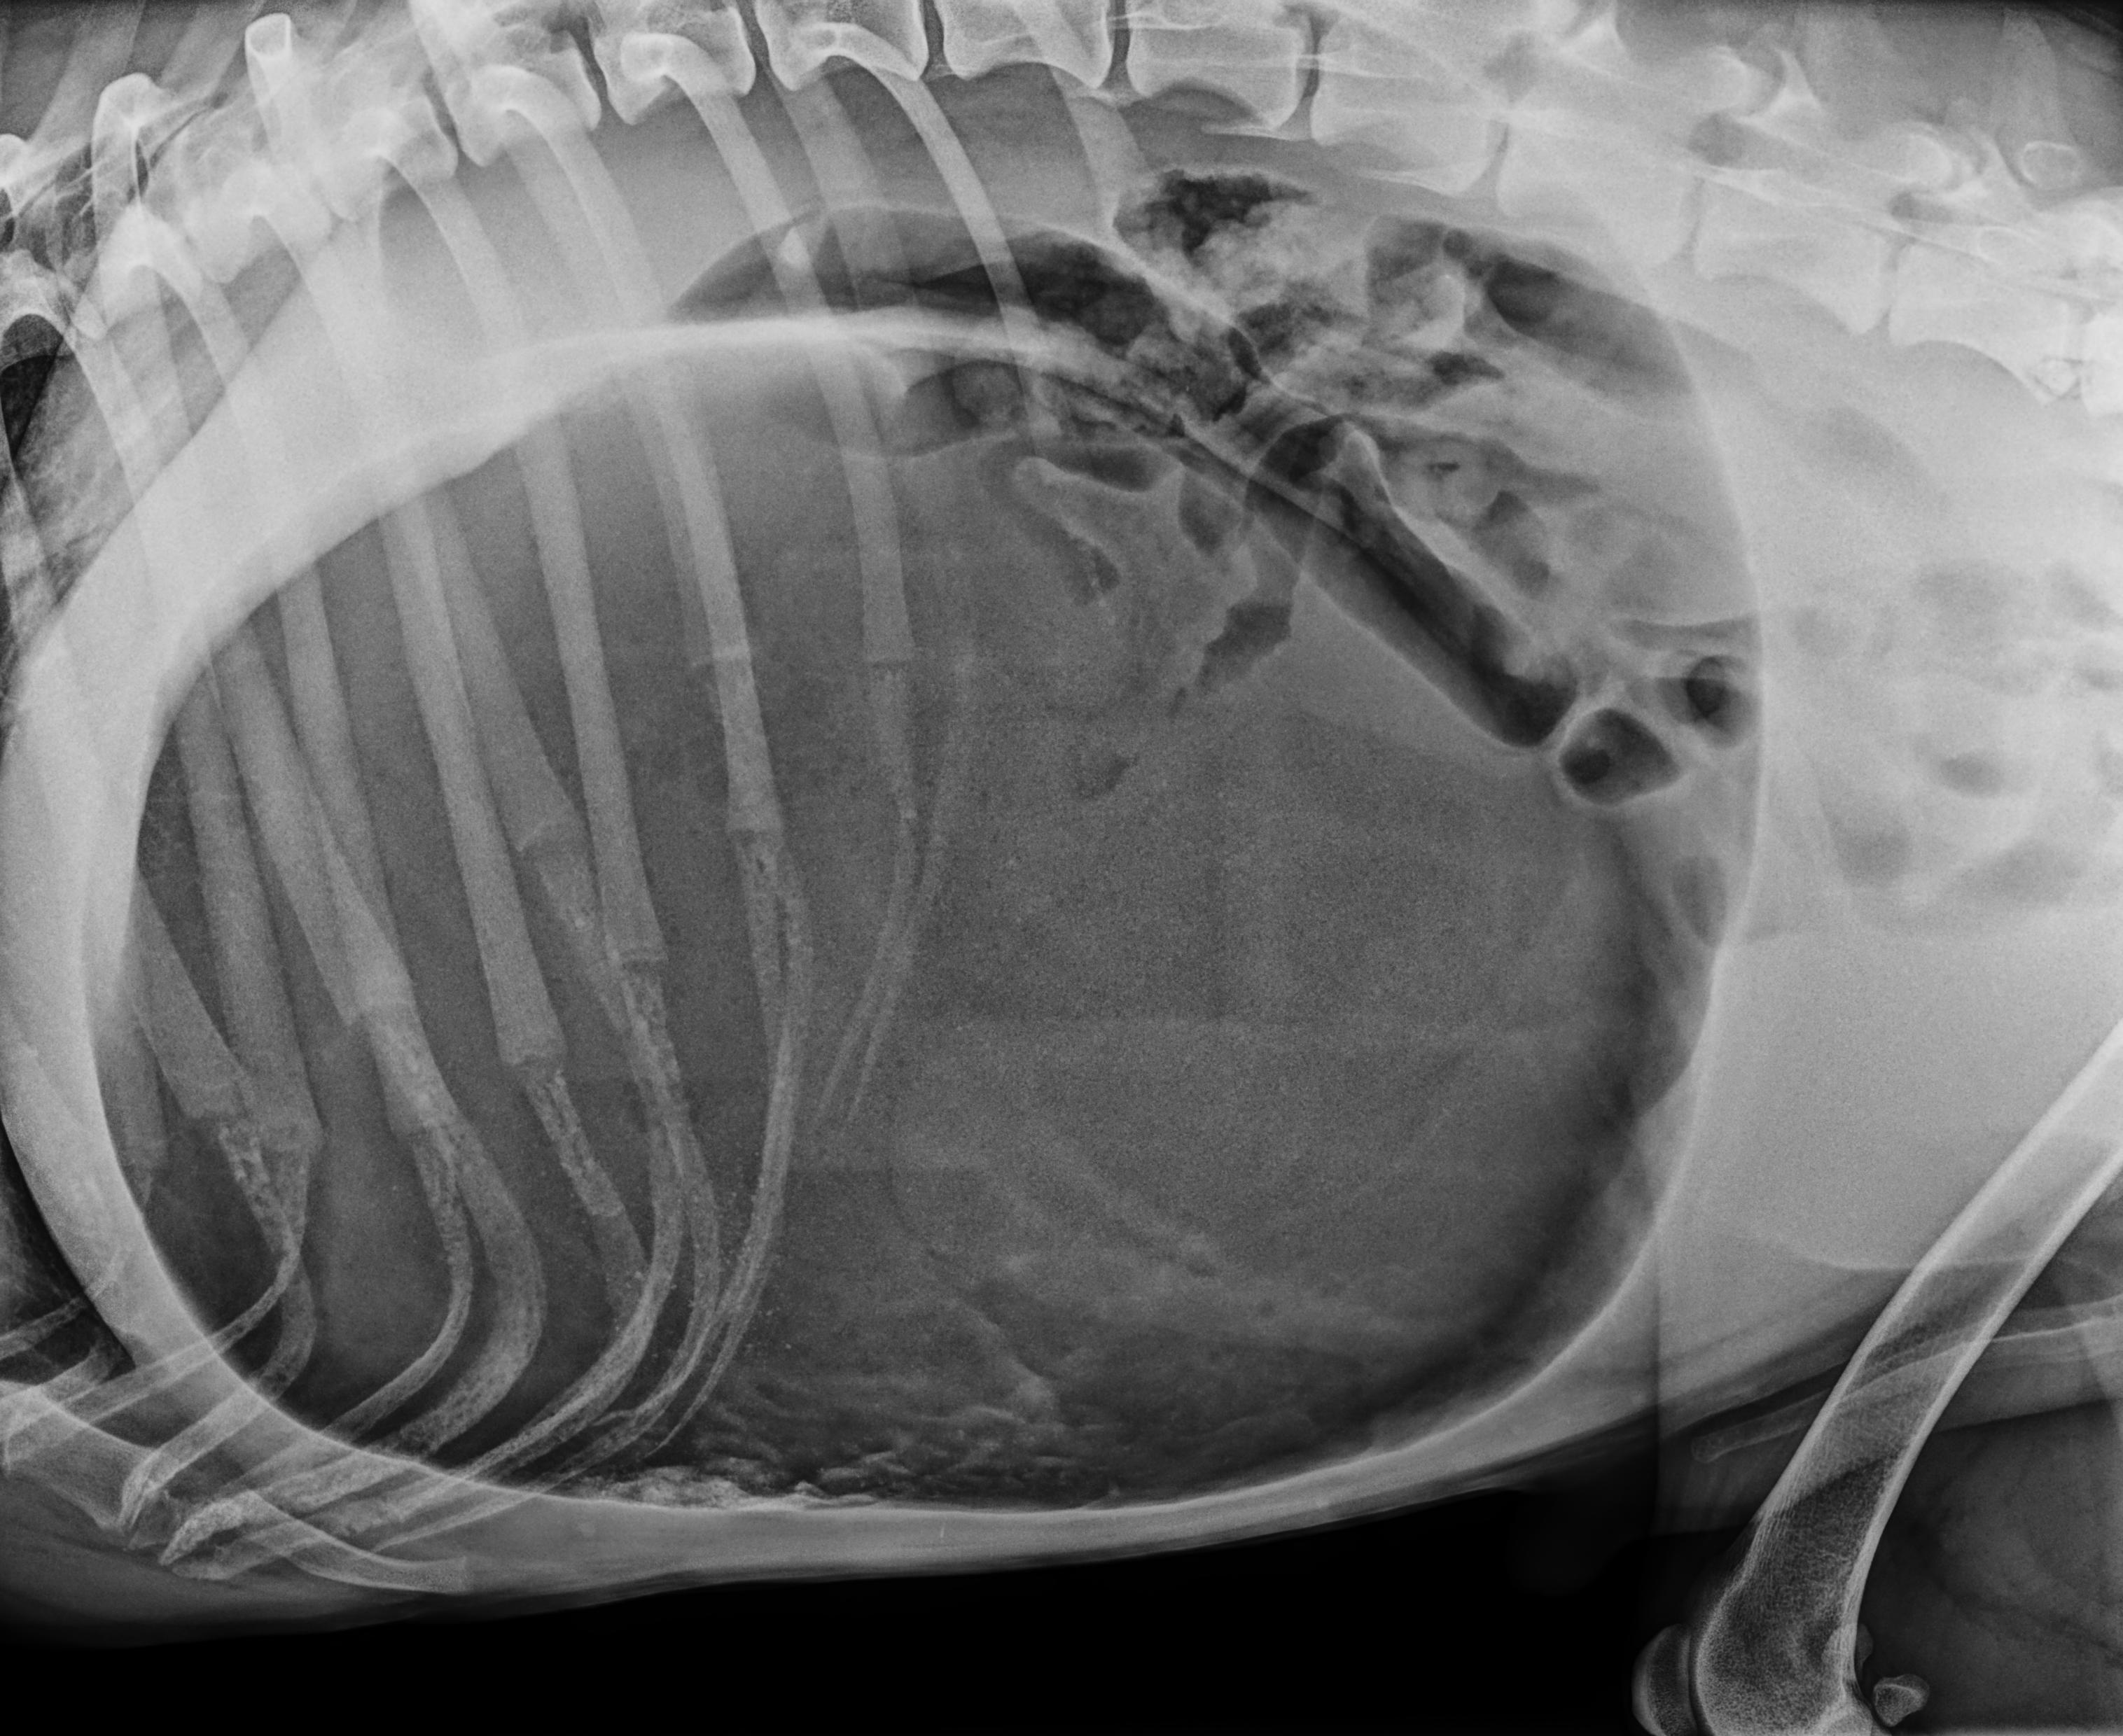

Slučaj No. V

Slide 35
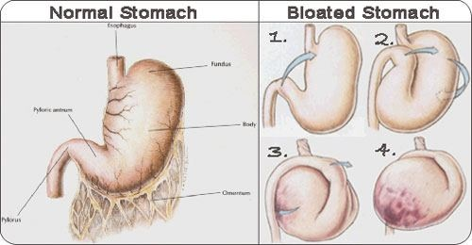

Slide 36
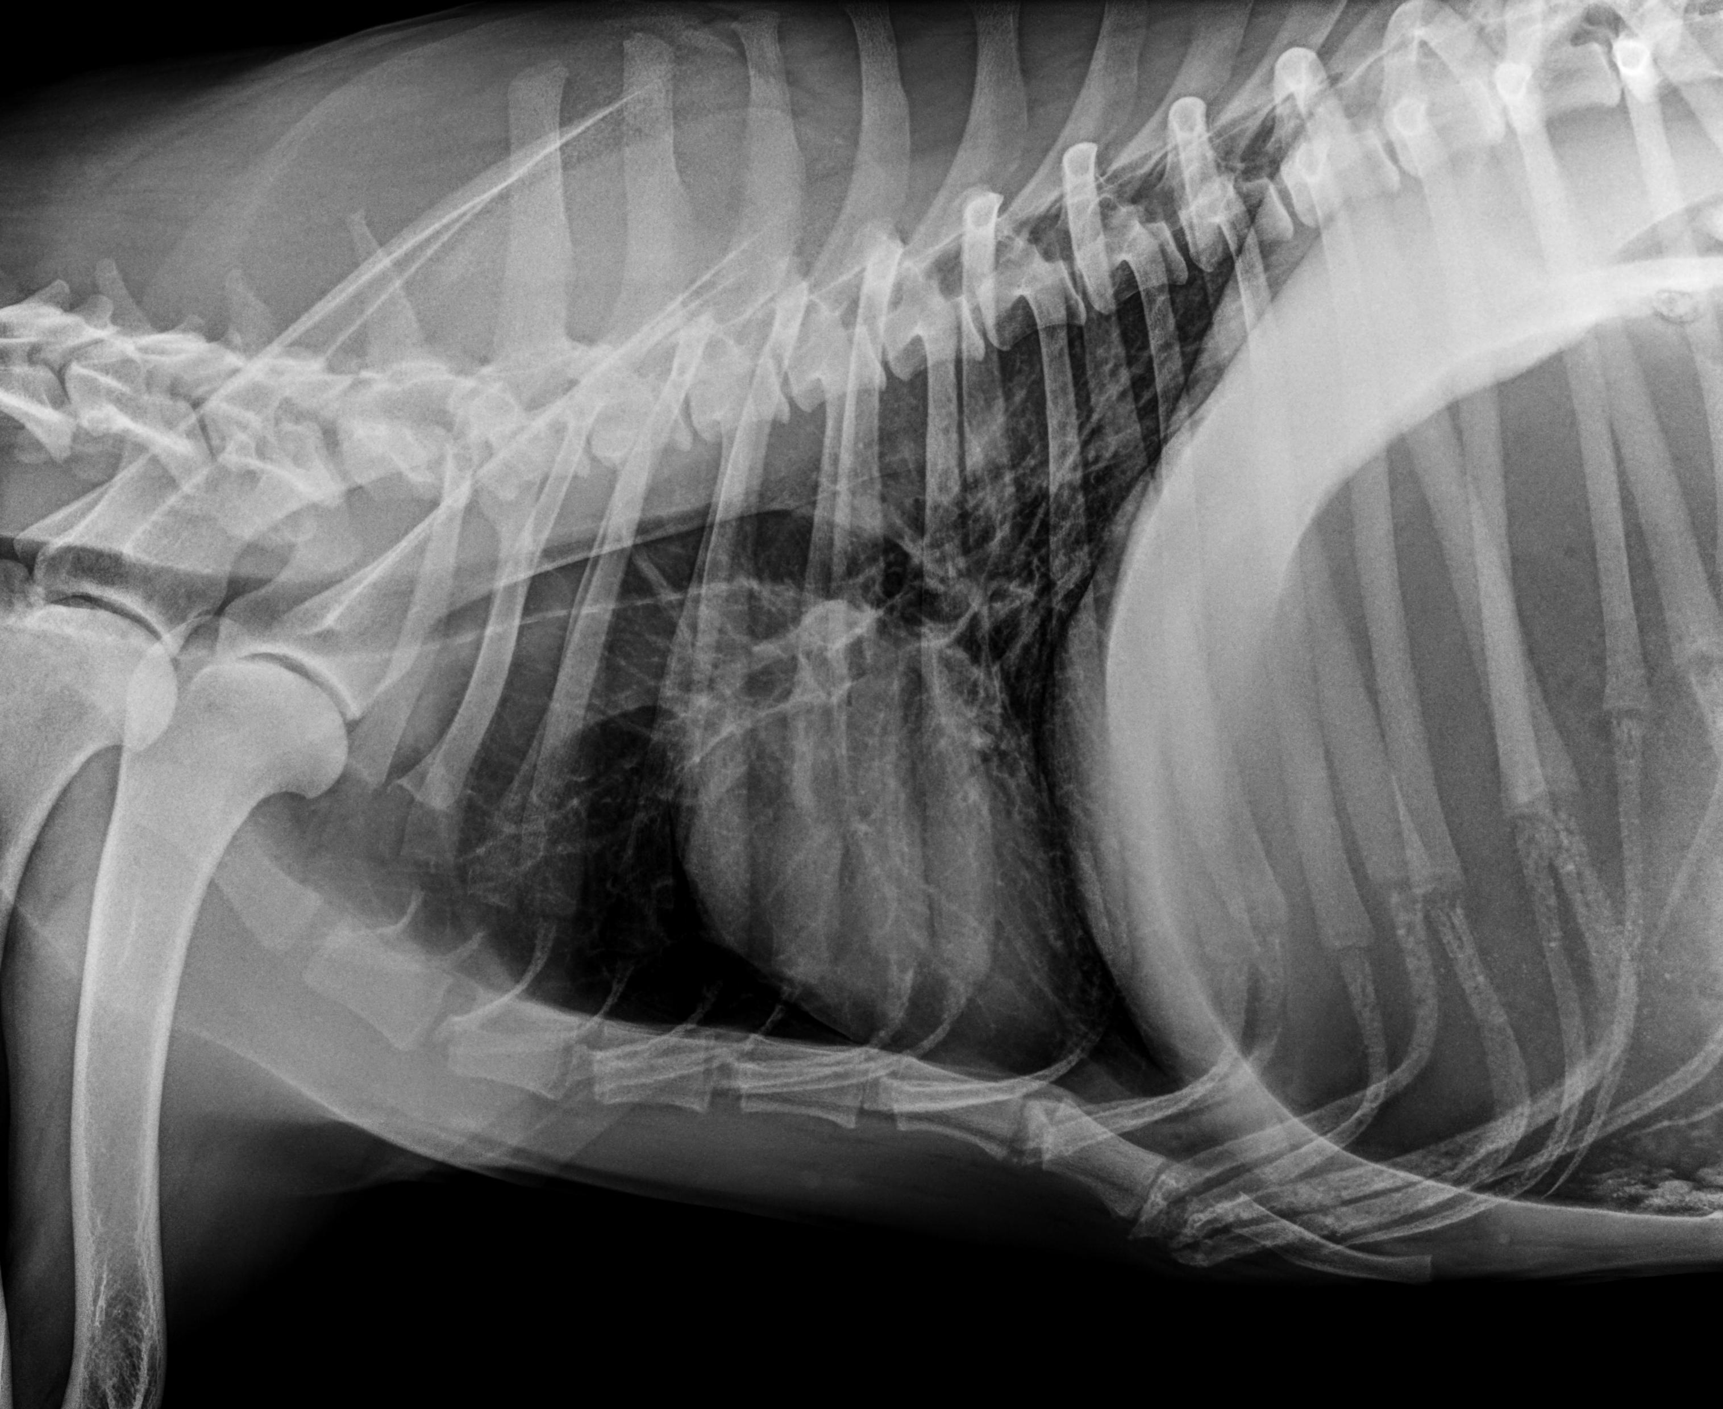
A što vidimo u grudnoj šupljini?

Slide 37
politraume
Slučaj No. VI
Kuja, križana (u tipu pekinškog psića), 8 mjeseci stara
Napad većeg psa – „privremena udomiteljica navodi da je napad opisan tako da je veći pas protresao Tabitu nekoliko puta”

Slide 38
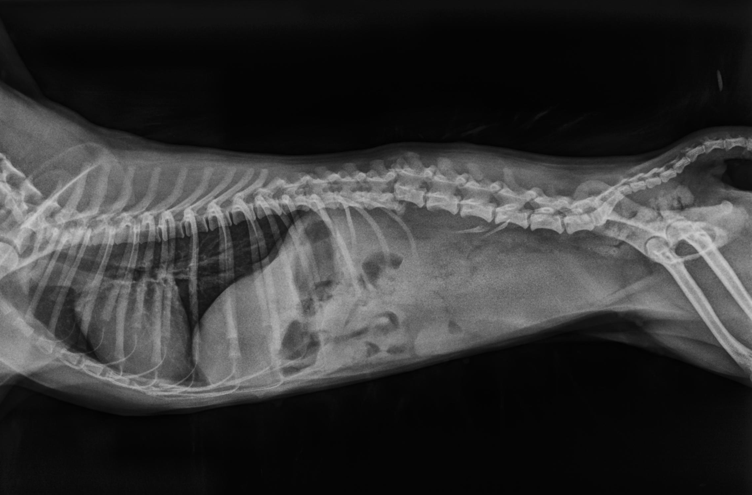
Što obavezno procijenjujemo kod traume?

Slide 39
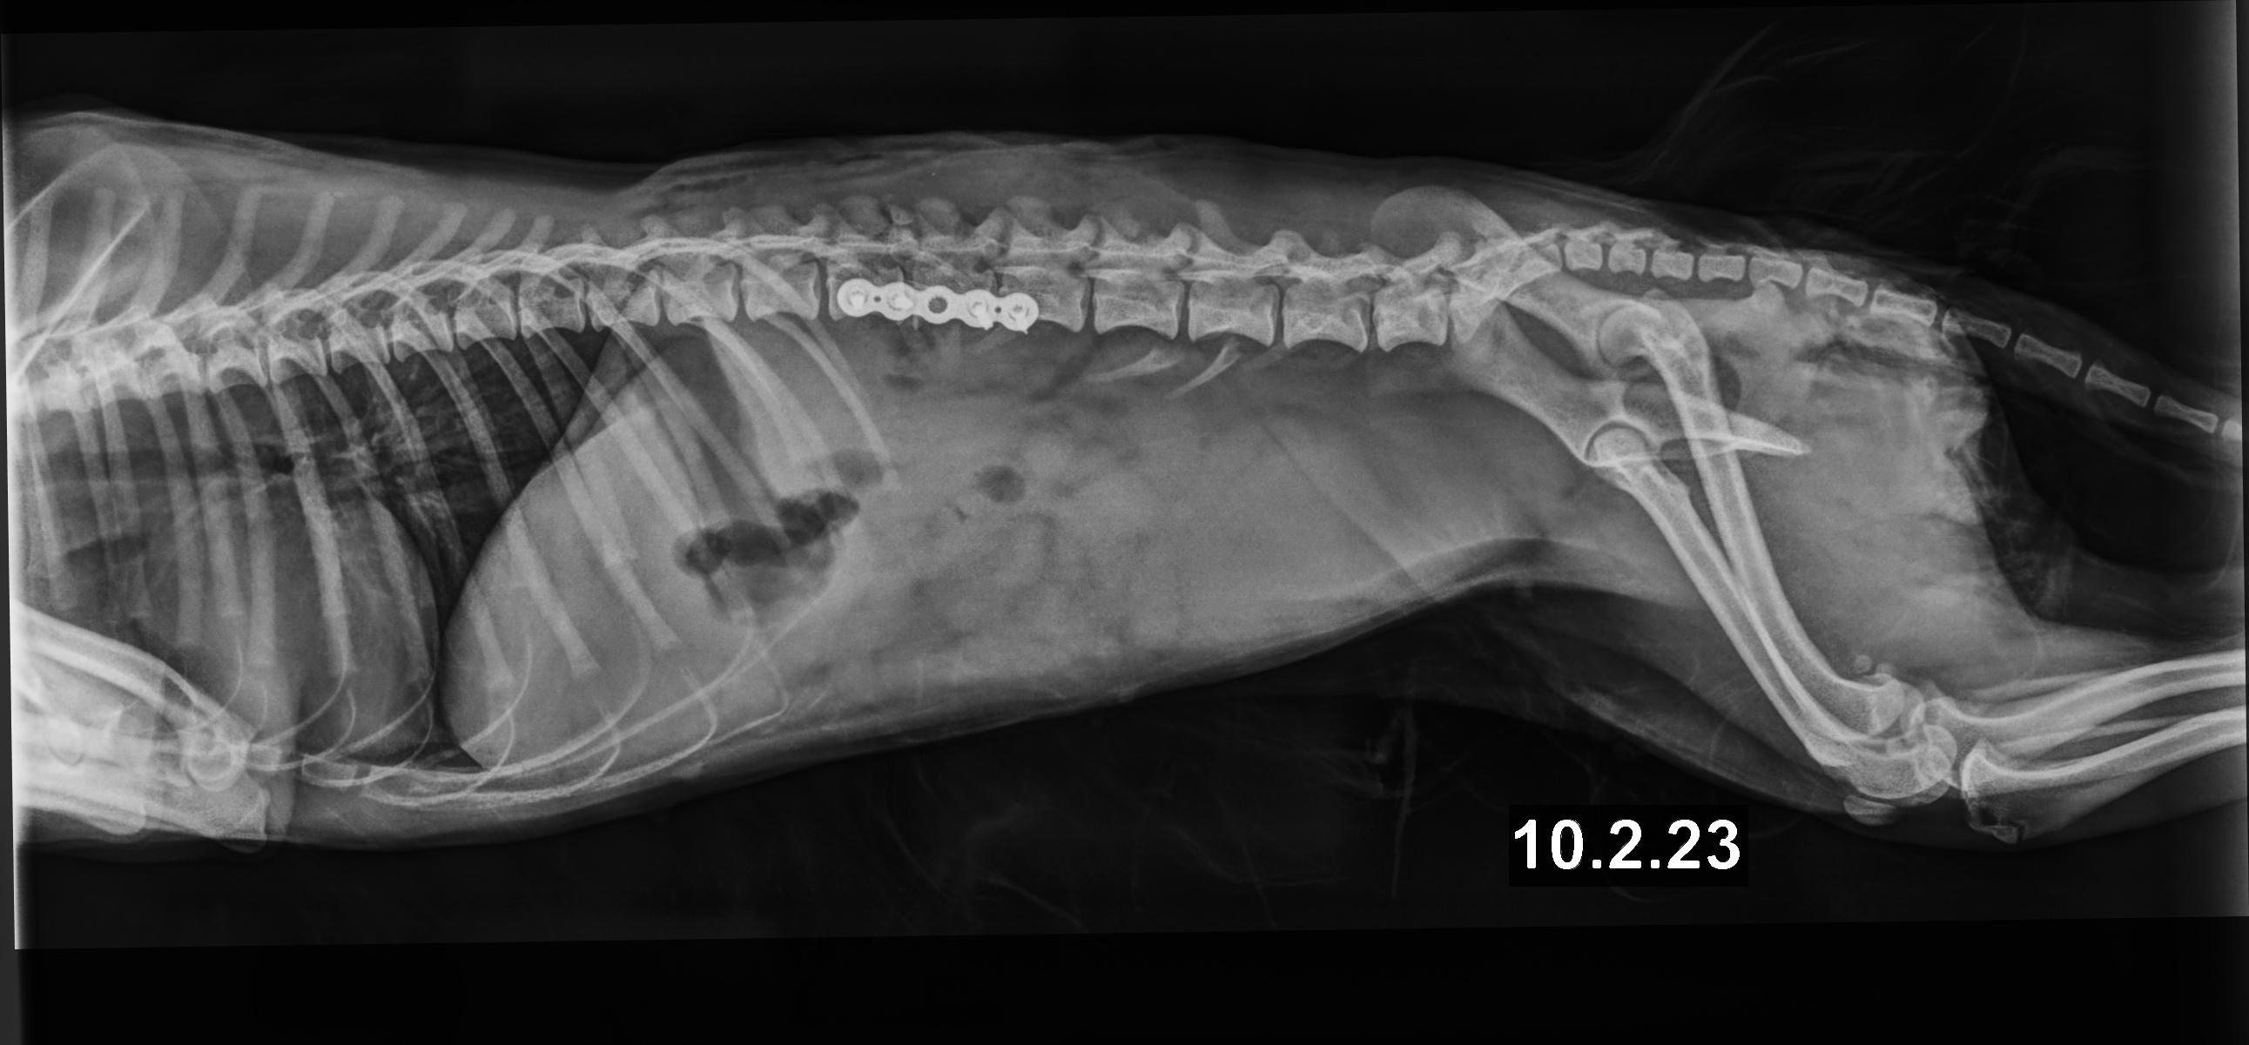

Slide 40
Urološki i genitalni sustav
Uroliti u mokraćnom sustavu
Ruptura mokraćnog mjehura nakon trauma
Dystocia (težak porođaj) – broj i položaj fetusa
retinirani ili mrtvi fetusi

Slide 41
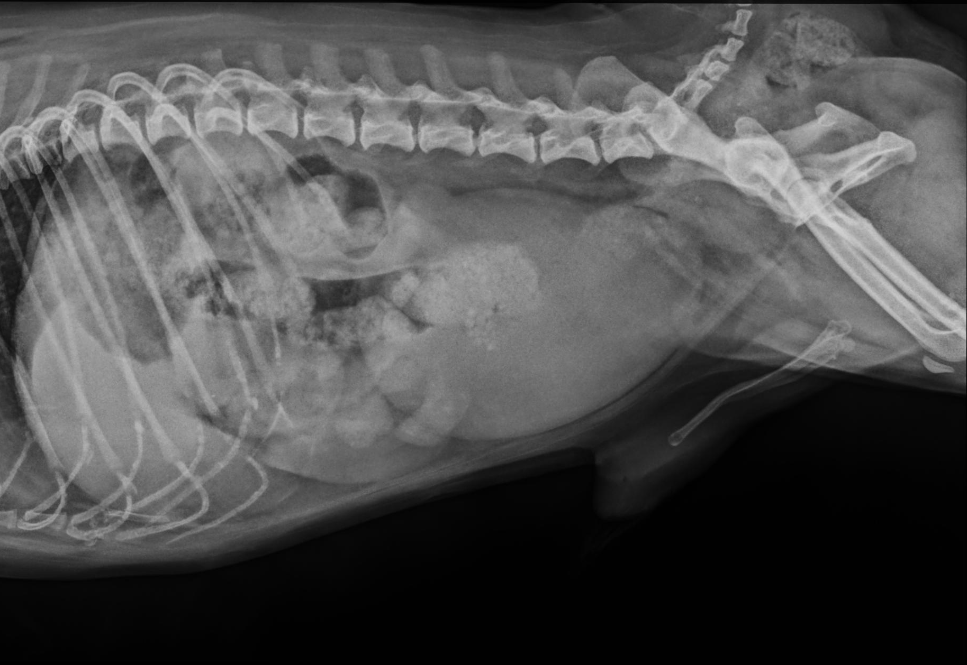
Slučaj No. VII
Zašto je pas u urinarnoj retenciji?

Slide 42
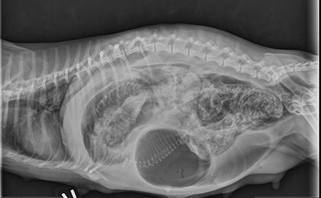
SLUČAJ NO. VIII

Slide 43
Prednosti i ograničenja RTG dijagnostike
Prednosti: brza, dostupna, bez potrebe za općom anestezijom
Omogućuje odluku o kirurškoj intervenciji
Ograničenja: slabija vizualizacija mekih tkiva
Ograničena dijagnostička vrijednost kod plućnih i nekih abdominalnih bolesti

Slide 44

Zahvaljujem na pažnji!

